Slide 1

Serverless.
Под капотом
Cloud Functions
Максим Шошин

Slide 2

Serverless.
Под капотом
Cloud Functions
Максим Шошин
2
Notes:
00:00

Slide 3
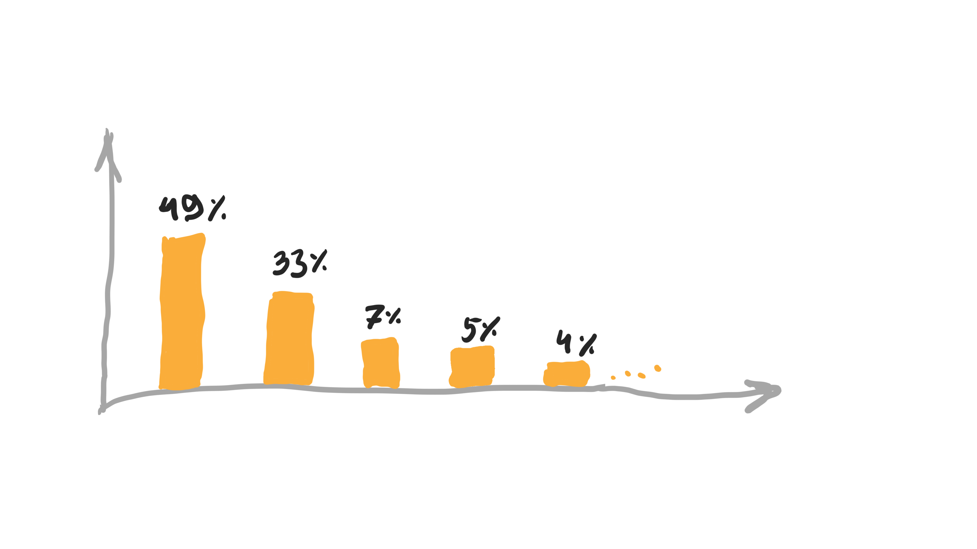
Использование рантаймов

Slide 4
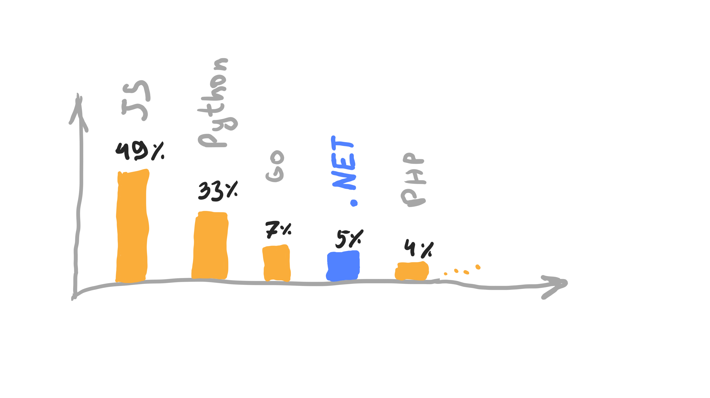
Использование рантаймов

Slide 5
      Что такое Serverless
      Как работают
      Cloud Functions
      Как устроены
      Cloud Functions

Slide 6
Всё, о чем говорю дальше, — верно сегодня

Slide 7

Cсылки
    Картинки сгенерированы
    с помощью shedevrum.ai
    Схемы нарисованы мной
https://maxshoshin.ru/dotnext2023.html

Slide 8
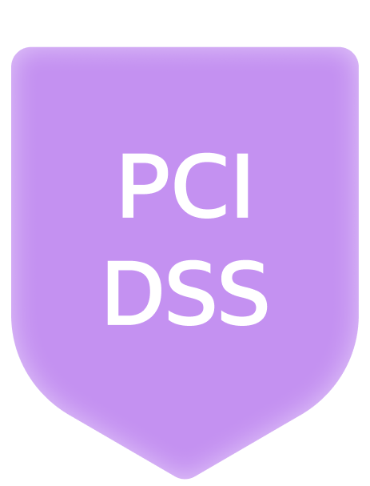
Cсылки
    Картинки сгенерированы
    с помощью shedevrum.ai
    Схемы нарисованы мной
https://maxshoshin.ru/dotnext2023.html

Slide 9

      Что такое Serverless
      Как работают
      Cloud Functions
      Как устроены
      Cloud Functions

Slide 10
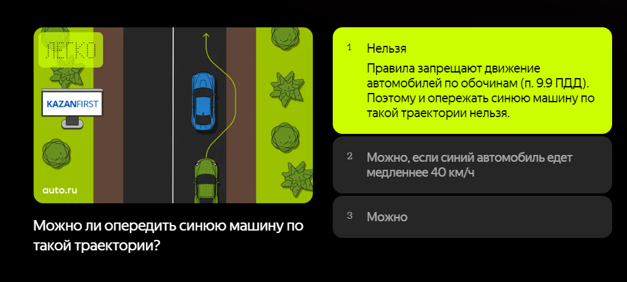
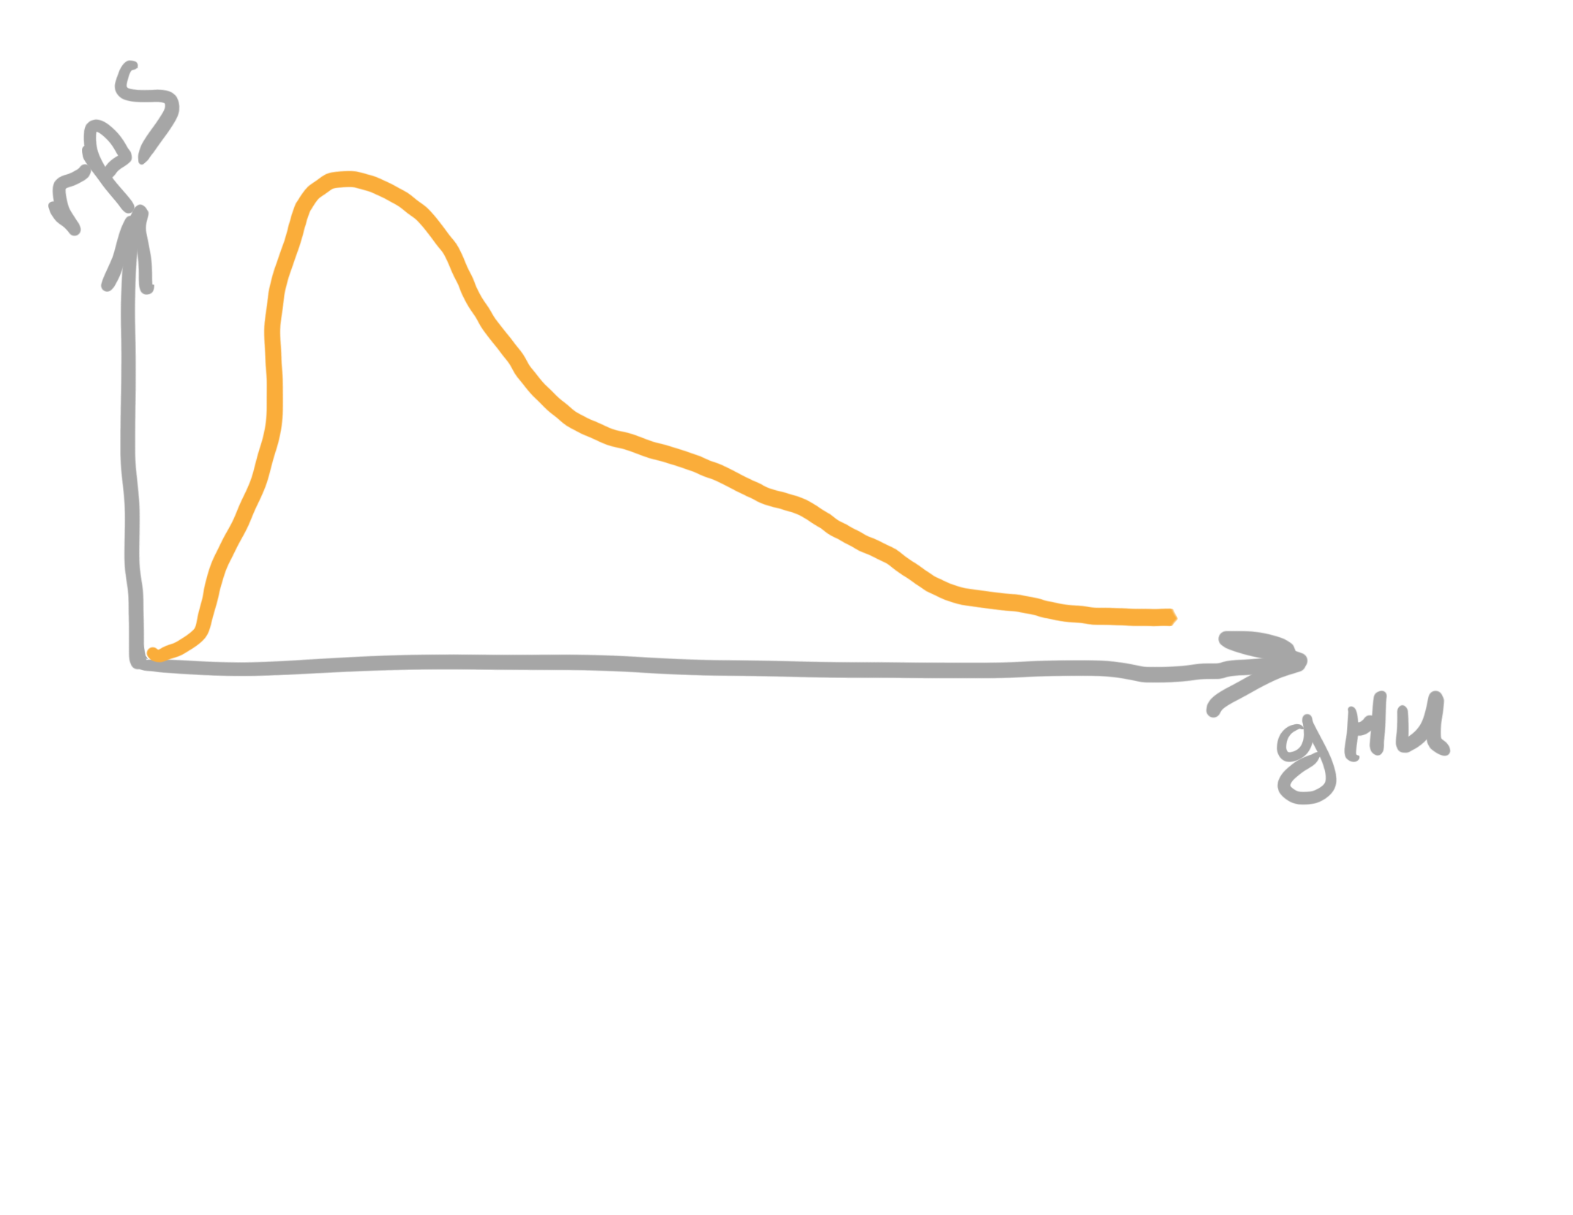
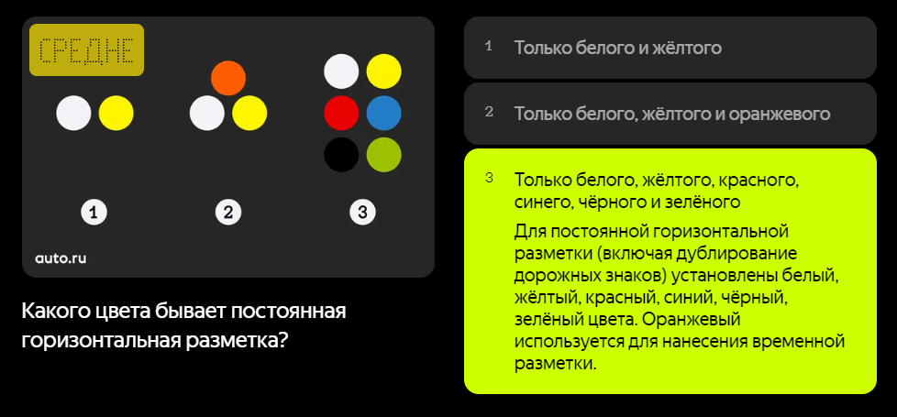
Экзамен ПДД от Авто.ру
https://pdd.auto.ru/#stats
10

Slide 11









Serverless
Object Storage
Message Queue
Lockbox
Cloud Functions
API Gateway
Managed Service
for MongoDB
Data Streams
Key Management Service

Slide 12

Serverless
Object Storage
Message Queue
Lockbox
Cloud Functions
API Gateway
Managed Service
for MongoDB
Data Streams
Key Management Service

Slide 13
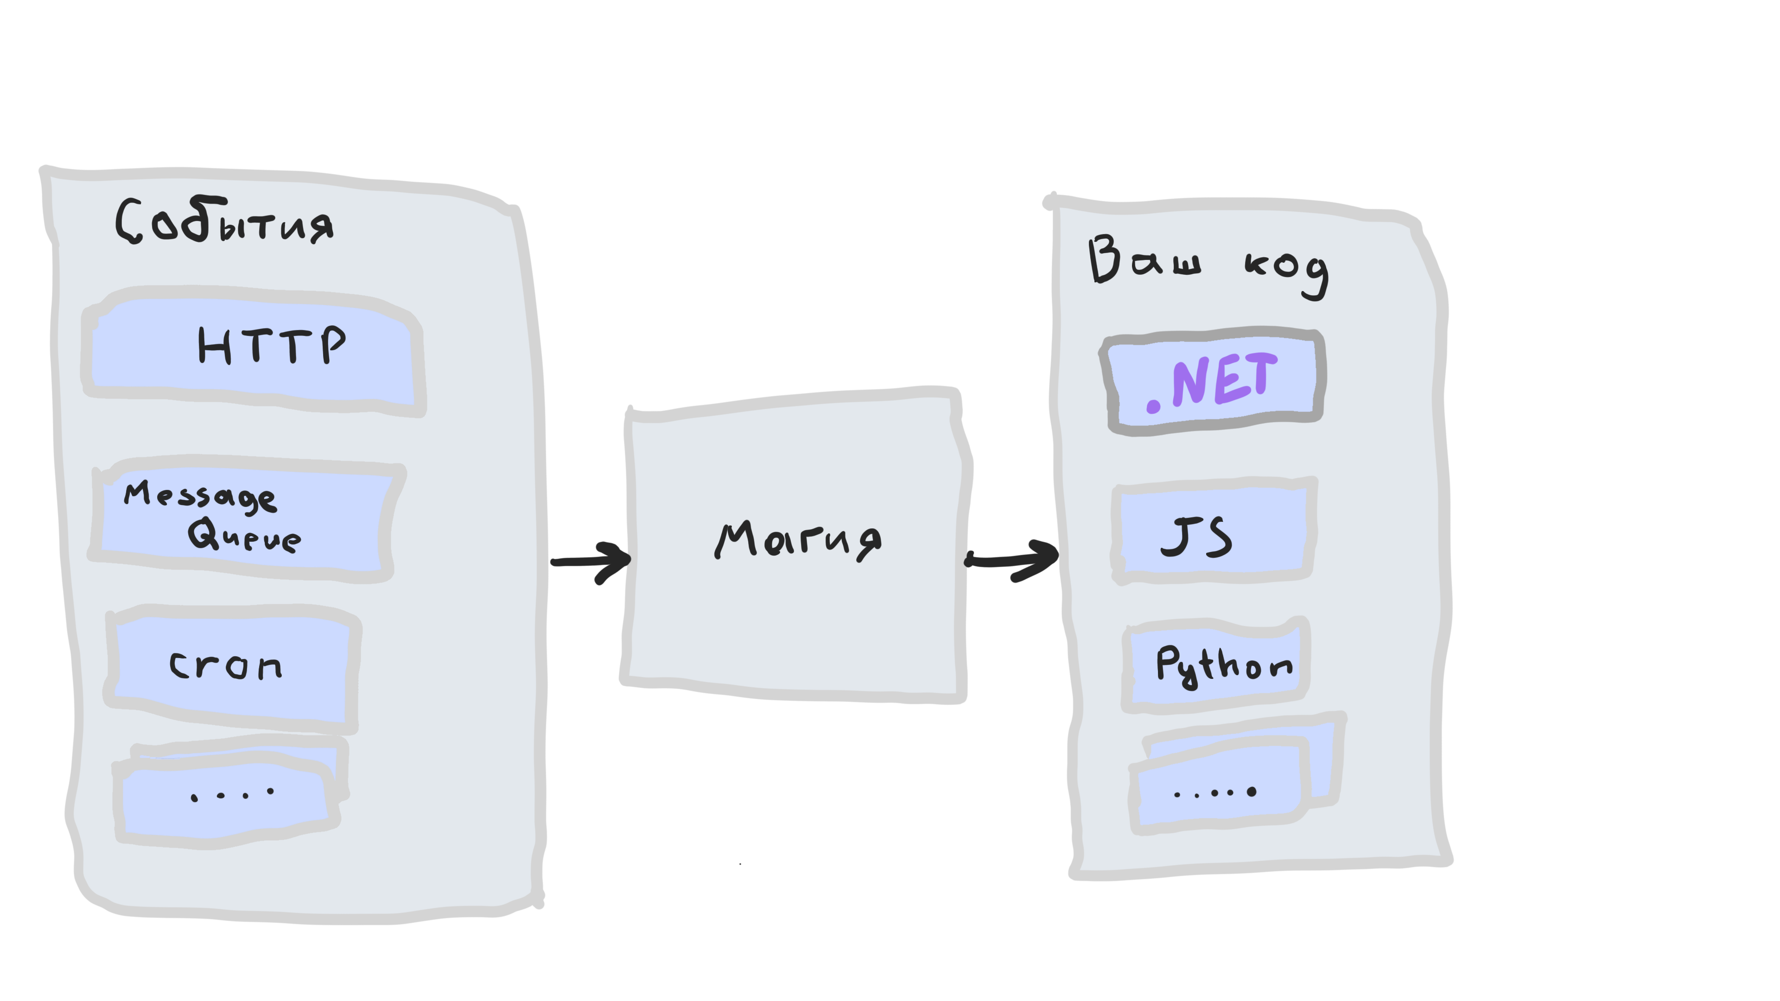

Slide 14

Создаём функцию
public class Handler
{
public async Task<Response> FunctionHandler(HttpRequest req)
{
...
}
}

Slide 15
Функция. Вход и выход
public class Handler
{
public async Task<Response> FunctionHandler(HttpRequest req)
{
...
}
}

Slide 16
Функция. Вход и выход
public class HttpRequest
{
[JsonPropertyName("headers")]
public Dictionary<string, string> Headers;
[JsonPropertyName("body")]
public string Body;
}

Slide 17
Функция. Вход и выход
public class Response
{
[JsonPropertyName("statusCode")]
public int StatusCode;
[JsonPropertyName("body")]
public string Body;
}

Slide 18
Функция работает, пока исполняется метод
public class Handler
{
public async Task<Response> FunctionHandler(HttpRequest req)
{
...
}
}

Slide 19
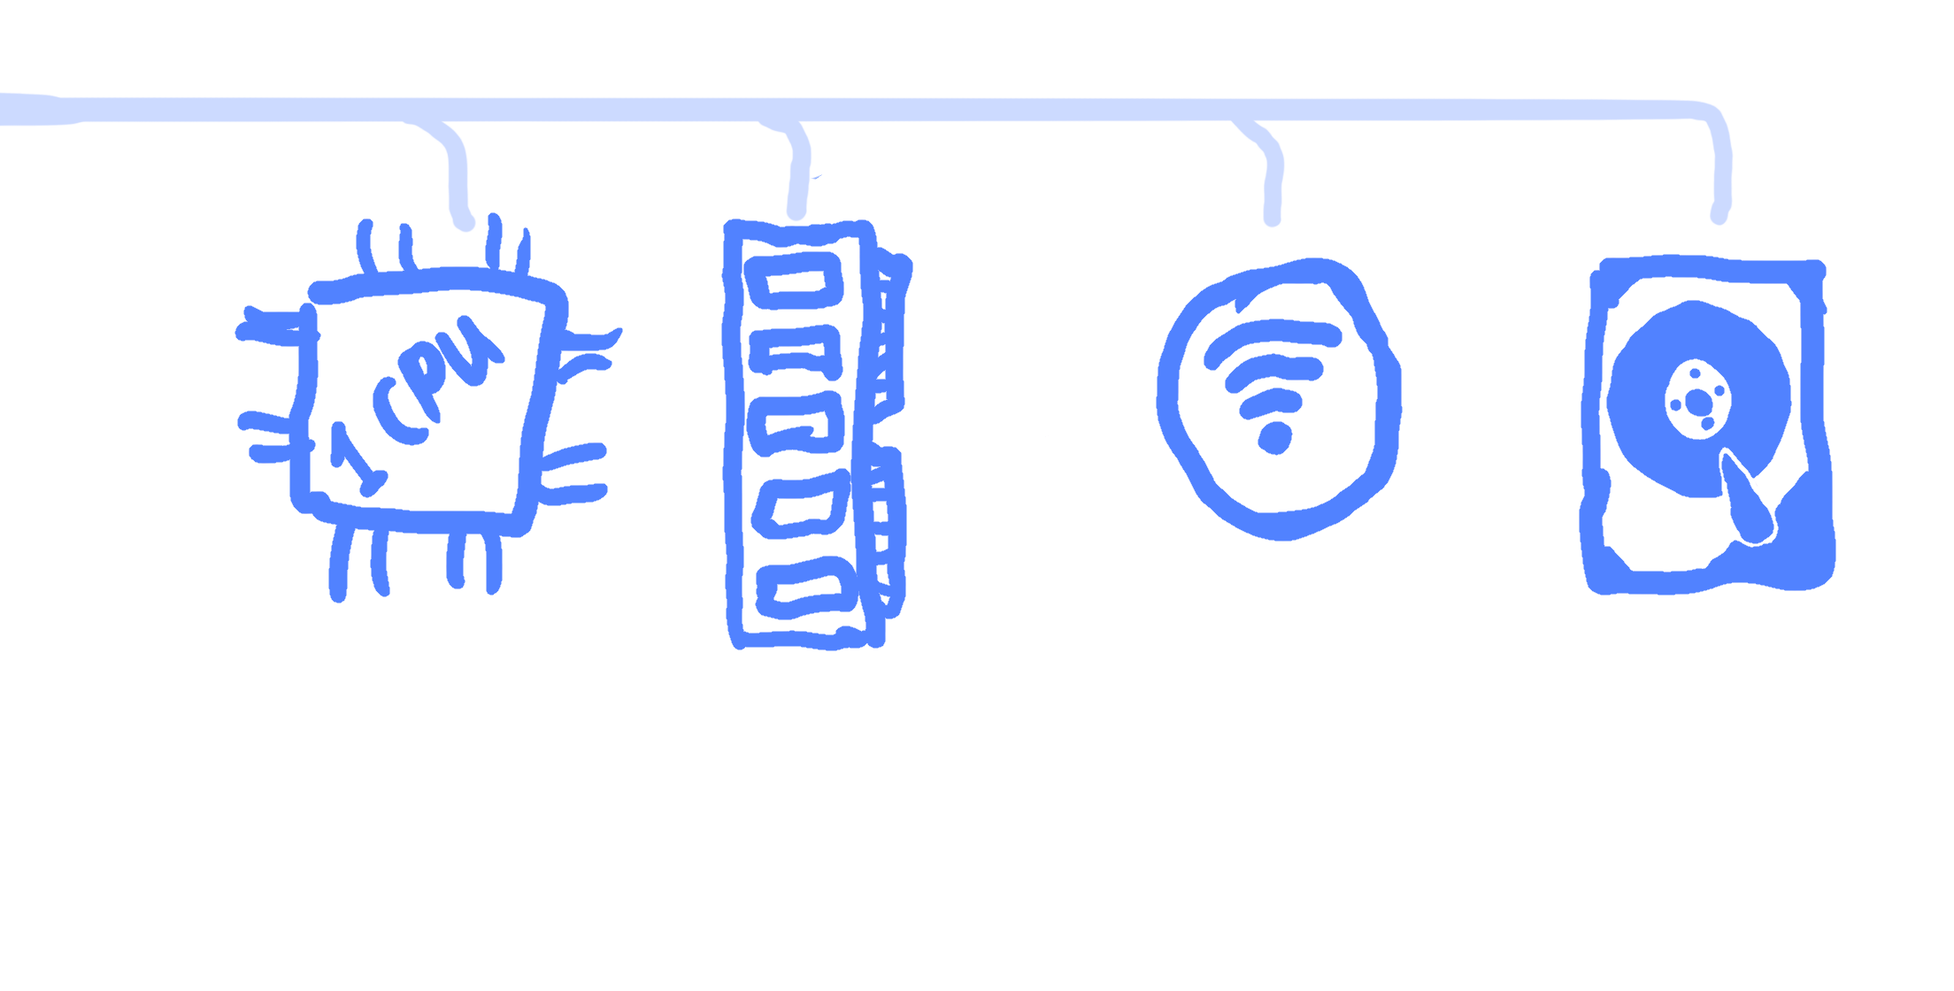
Что есть у функции
19

Slide 20
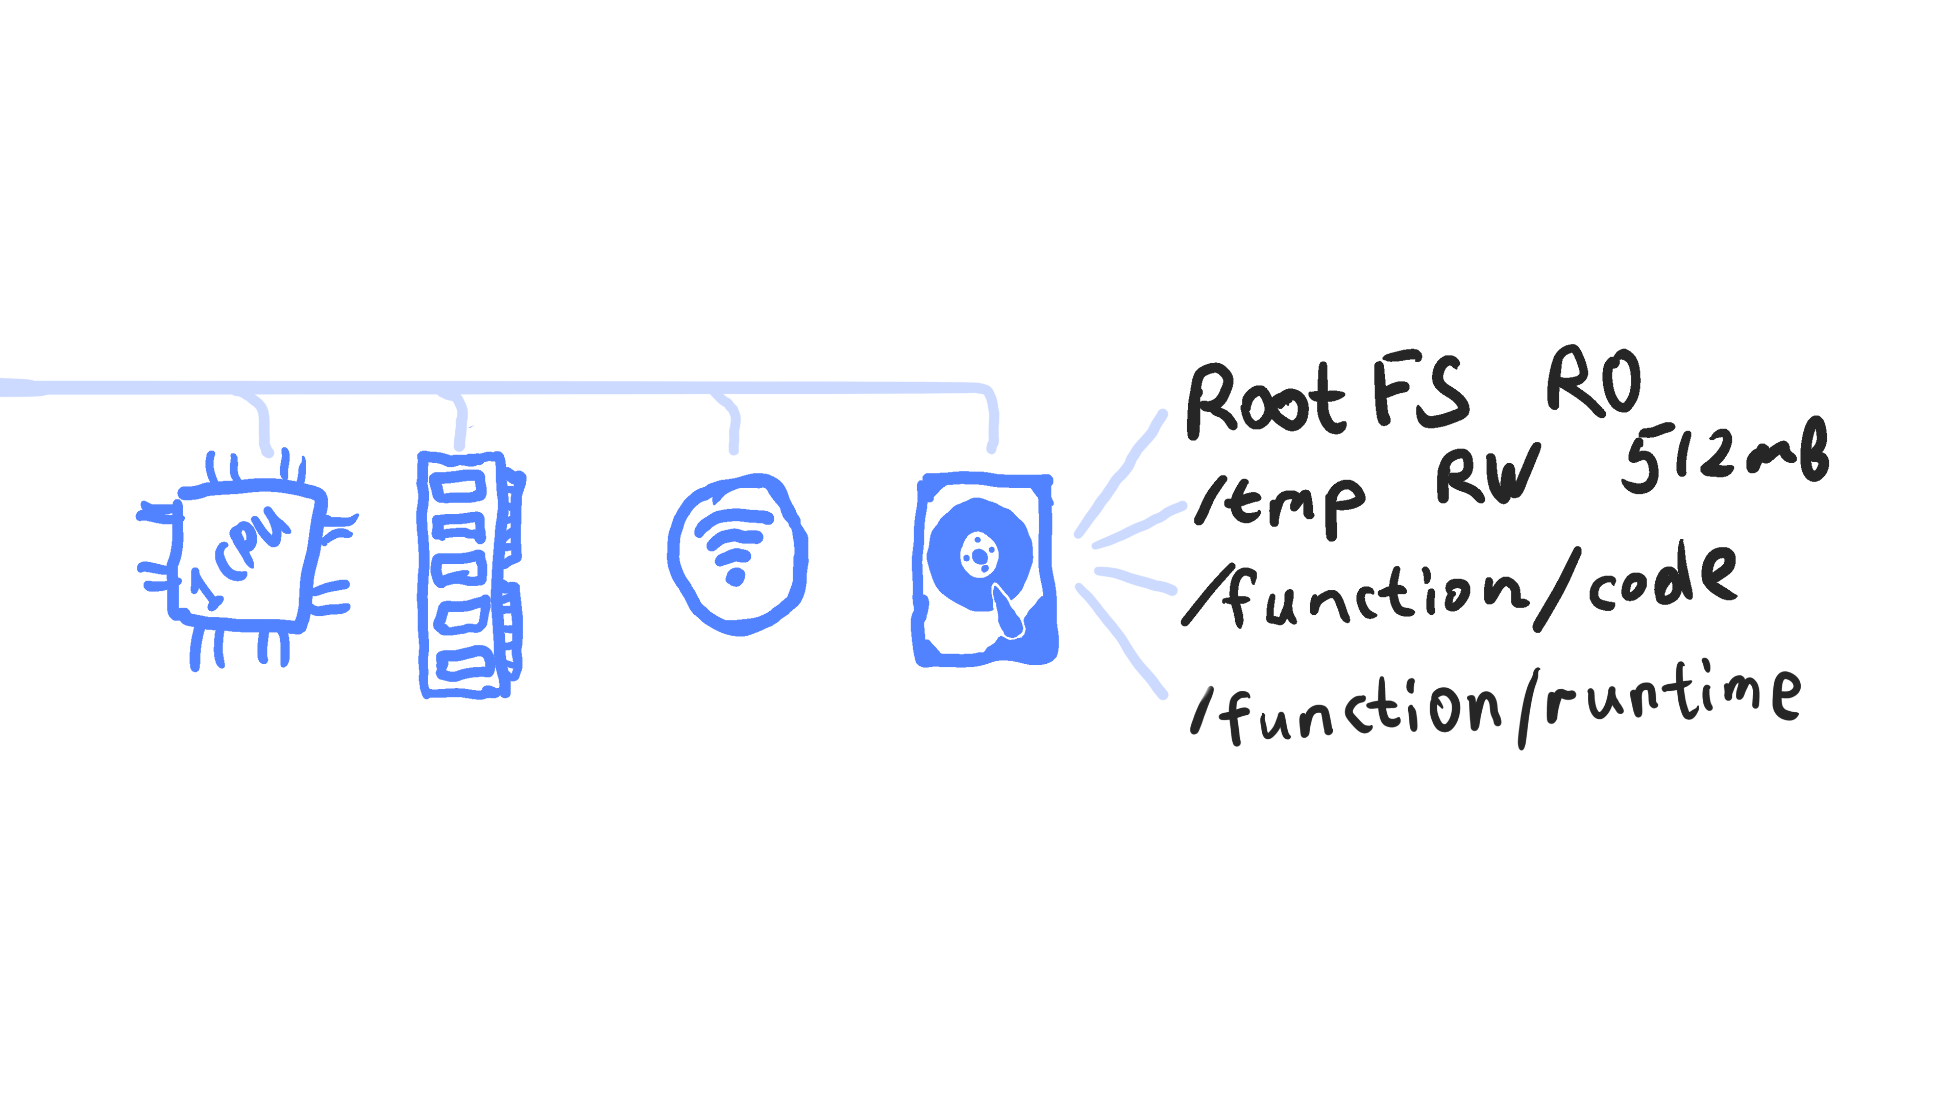
Что есть у функции
20

Slide 21
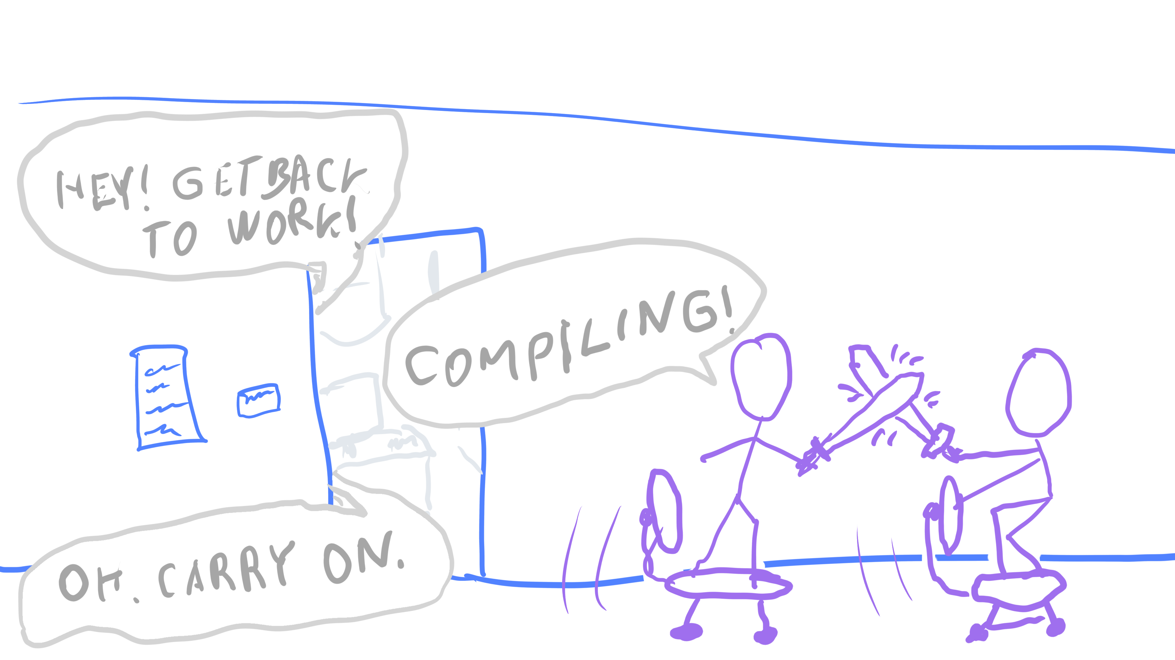

Slide 22
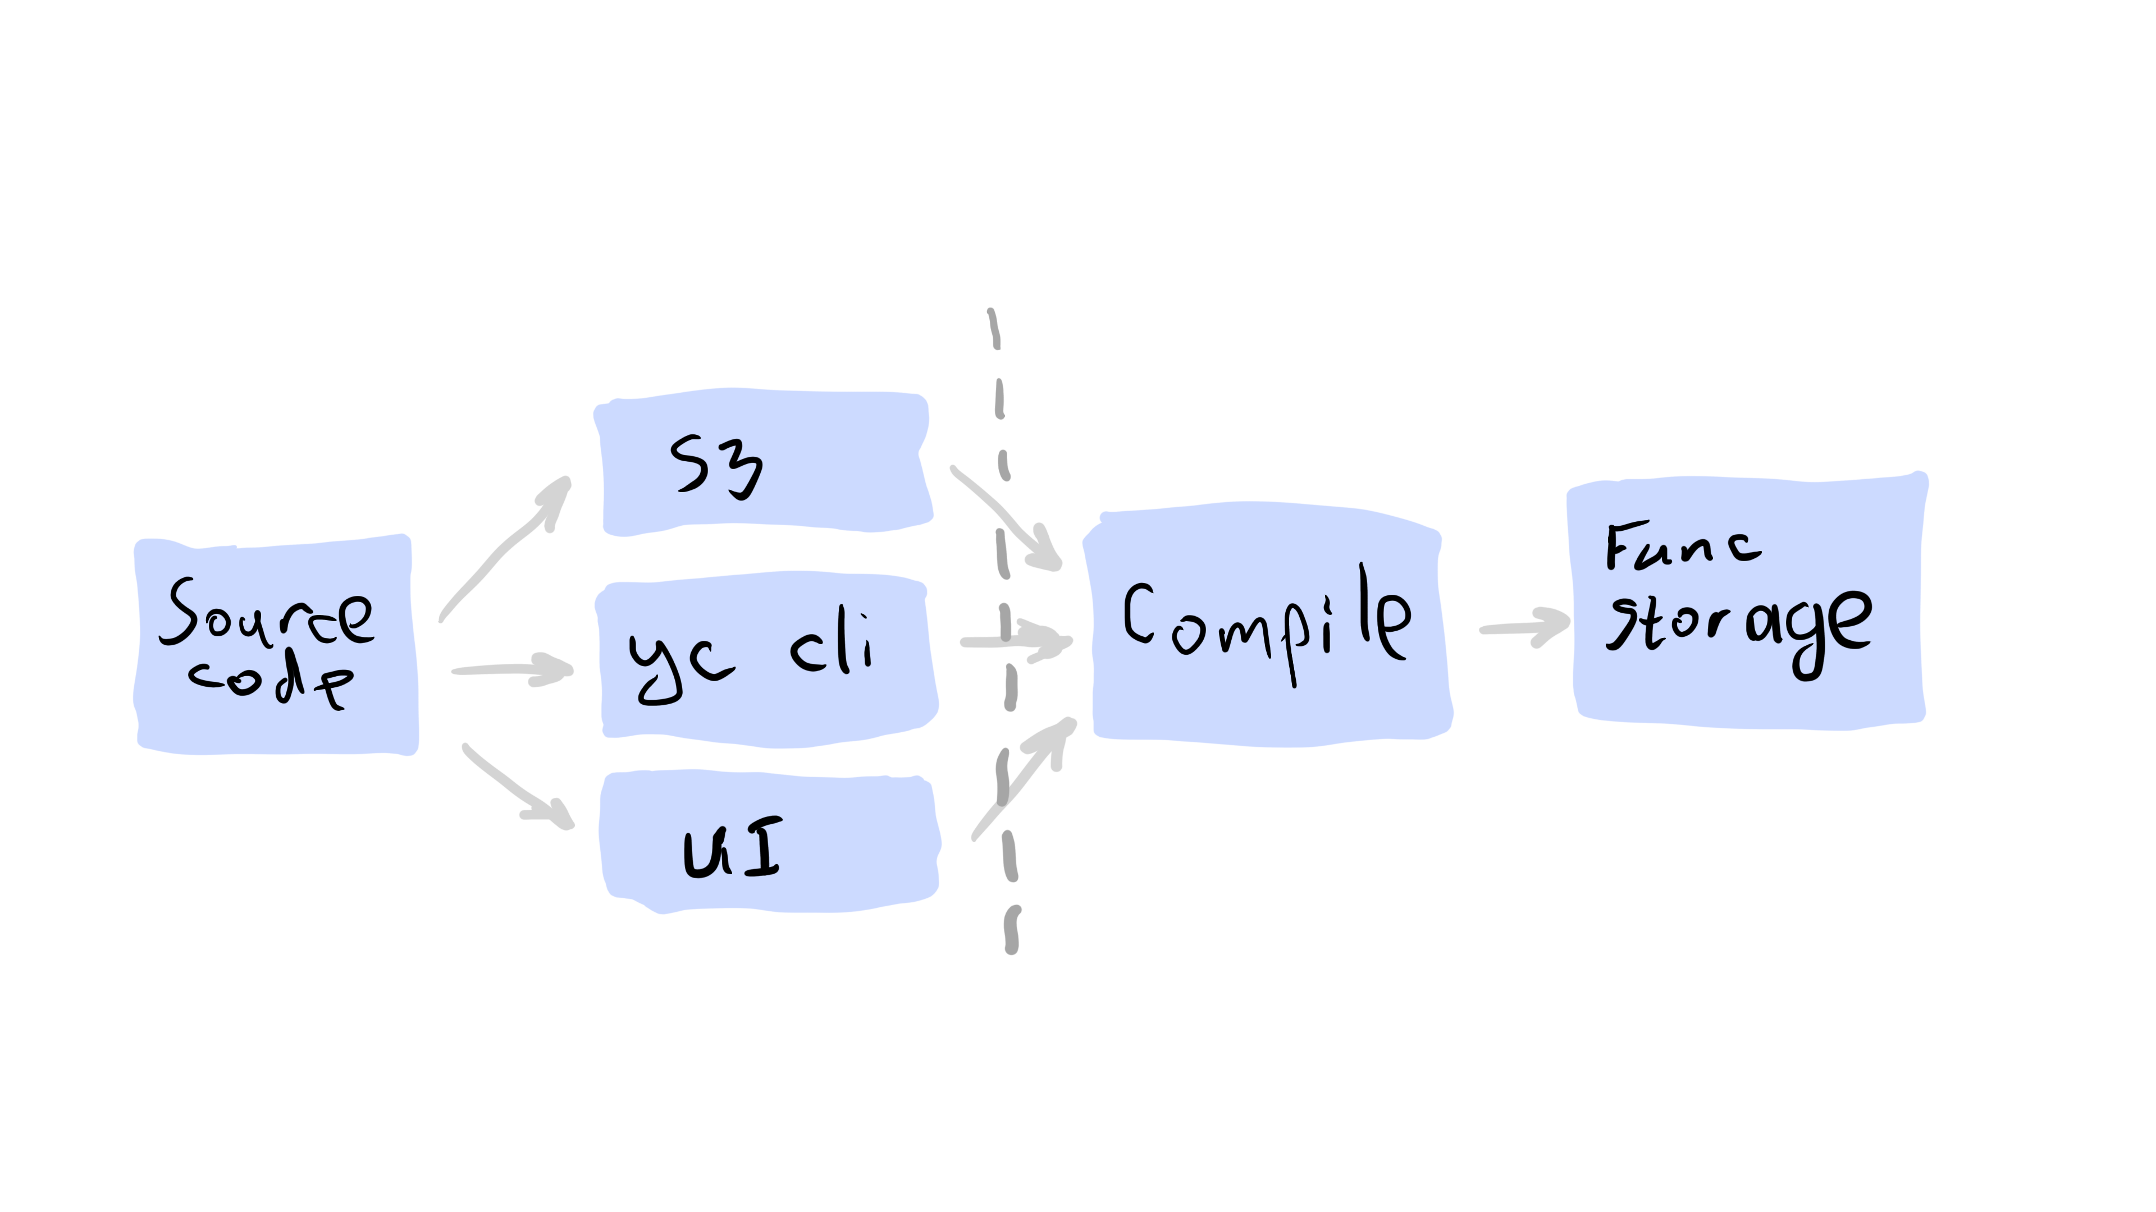
Деплой

Slide 23
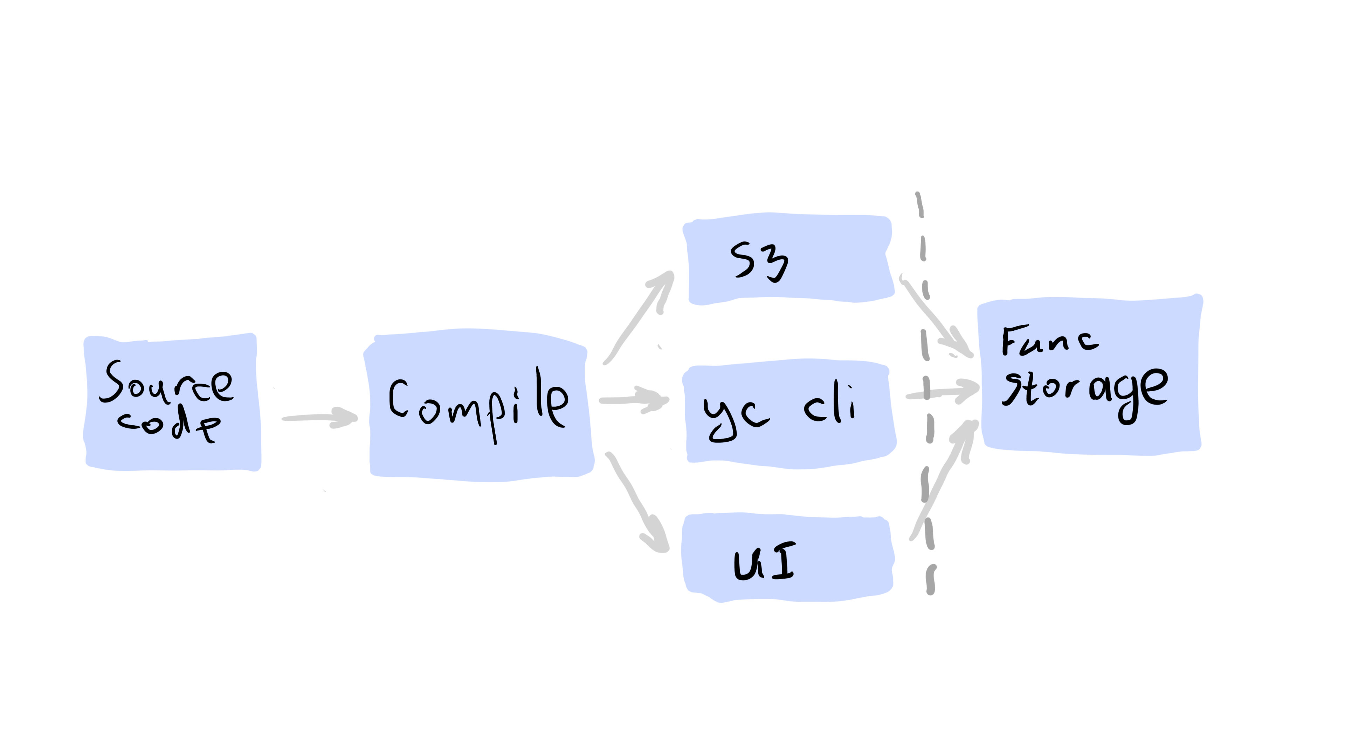
Деплой

Slide 24
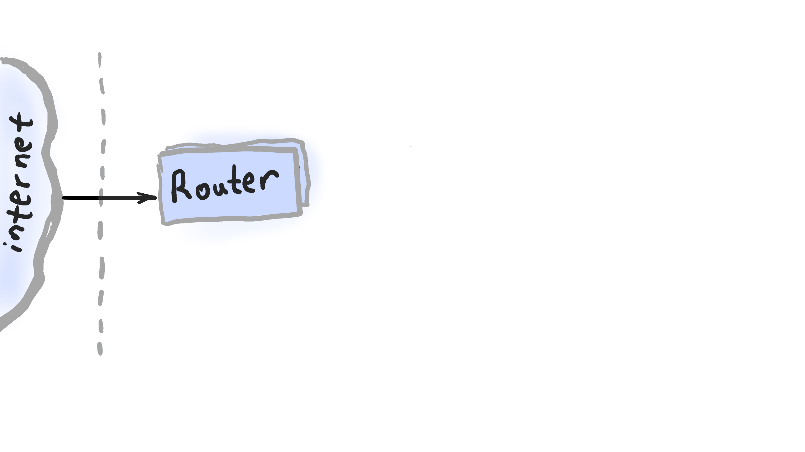

Slide 25
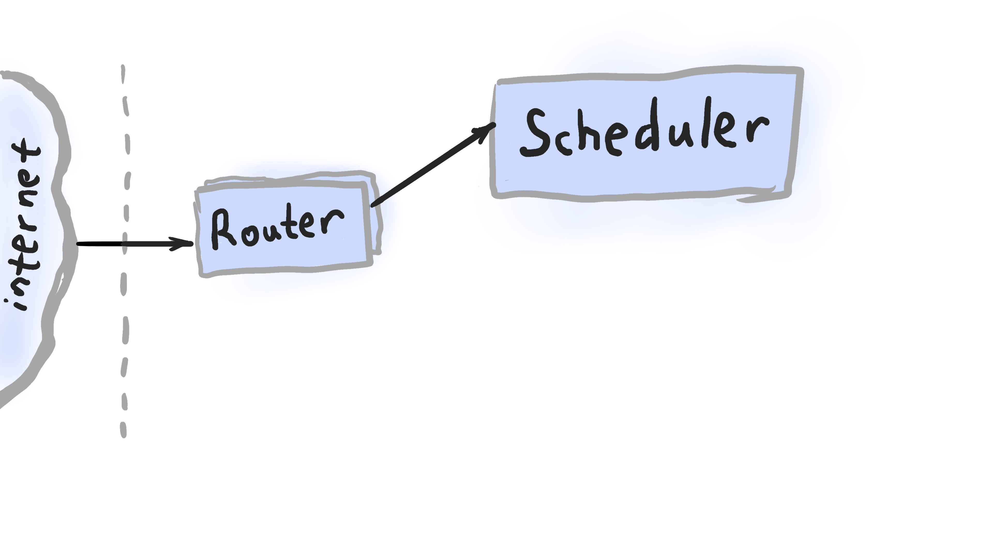

Slide 26
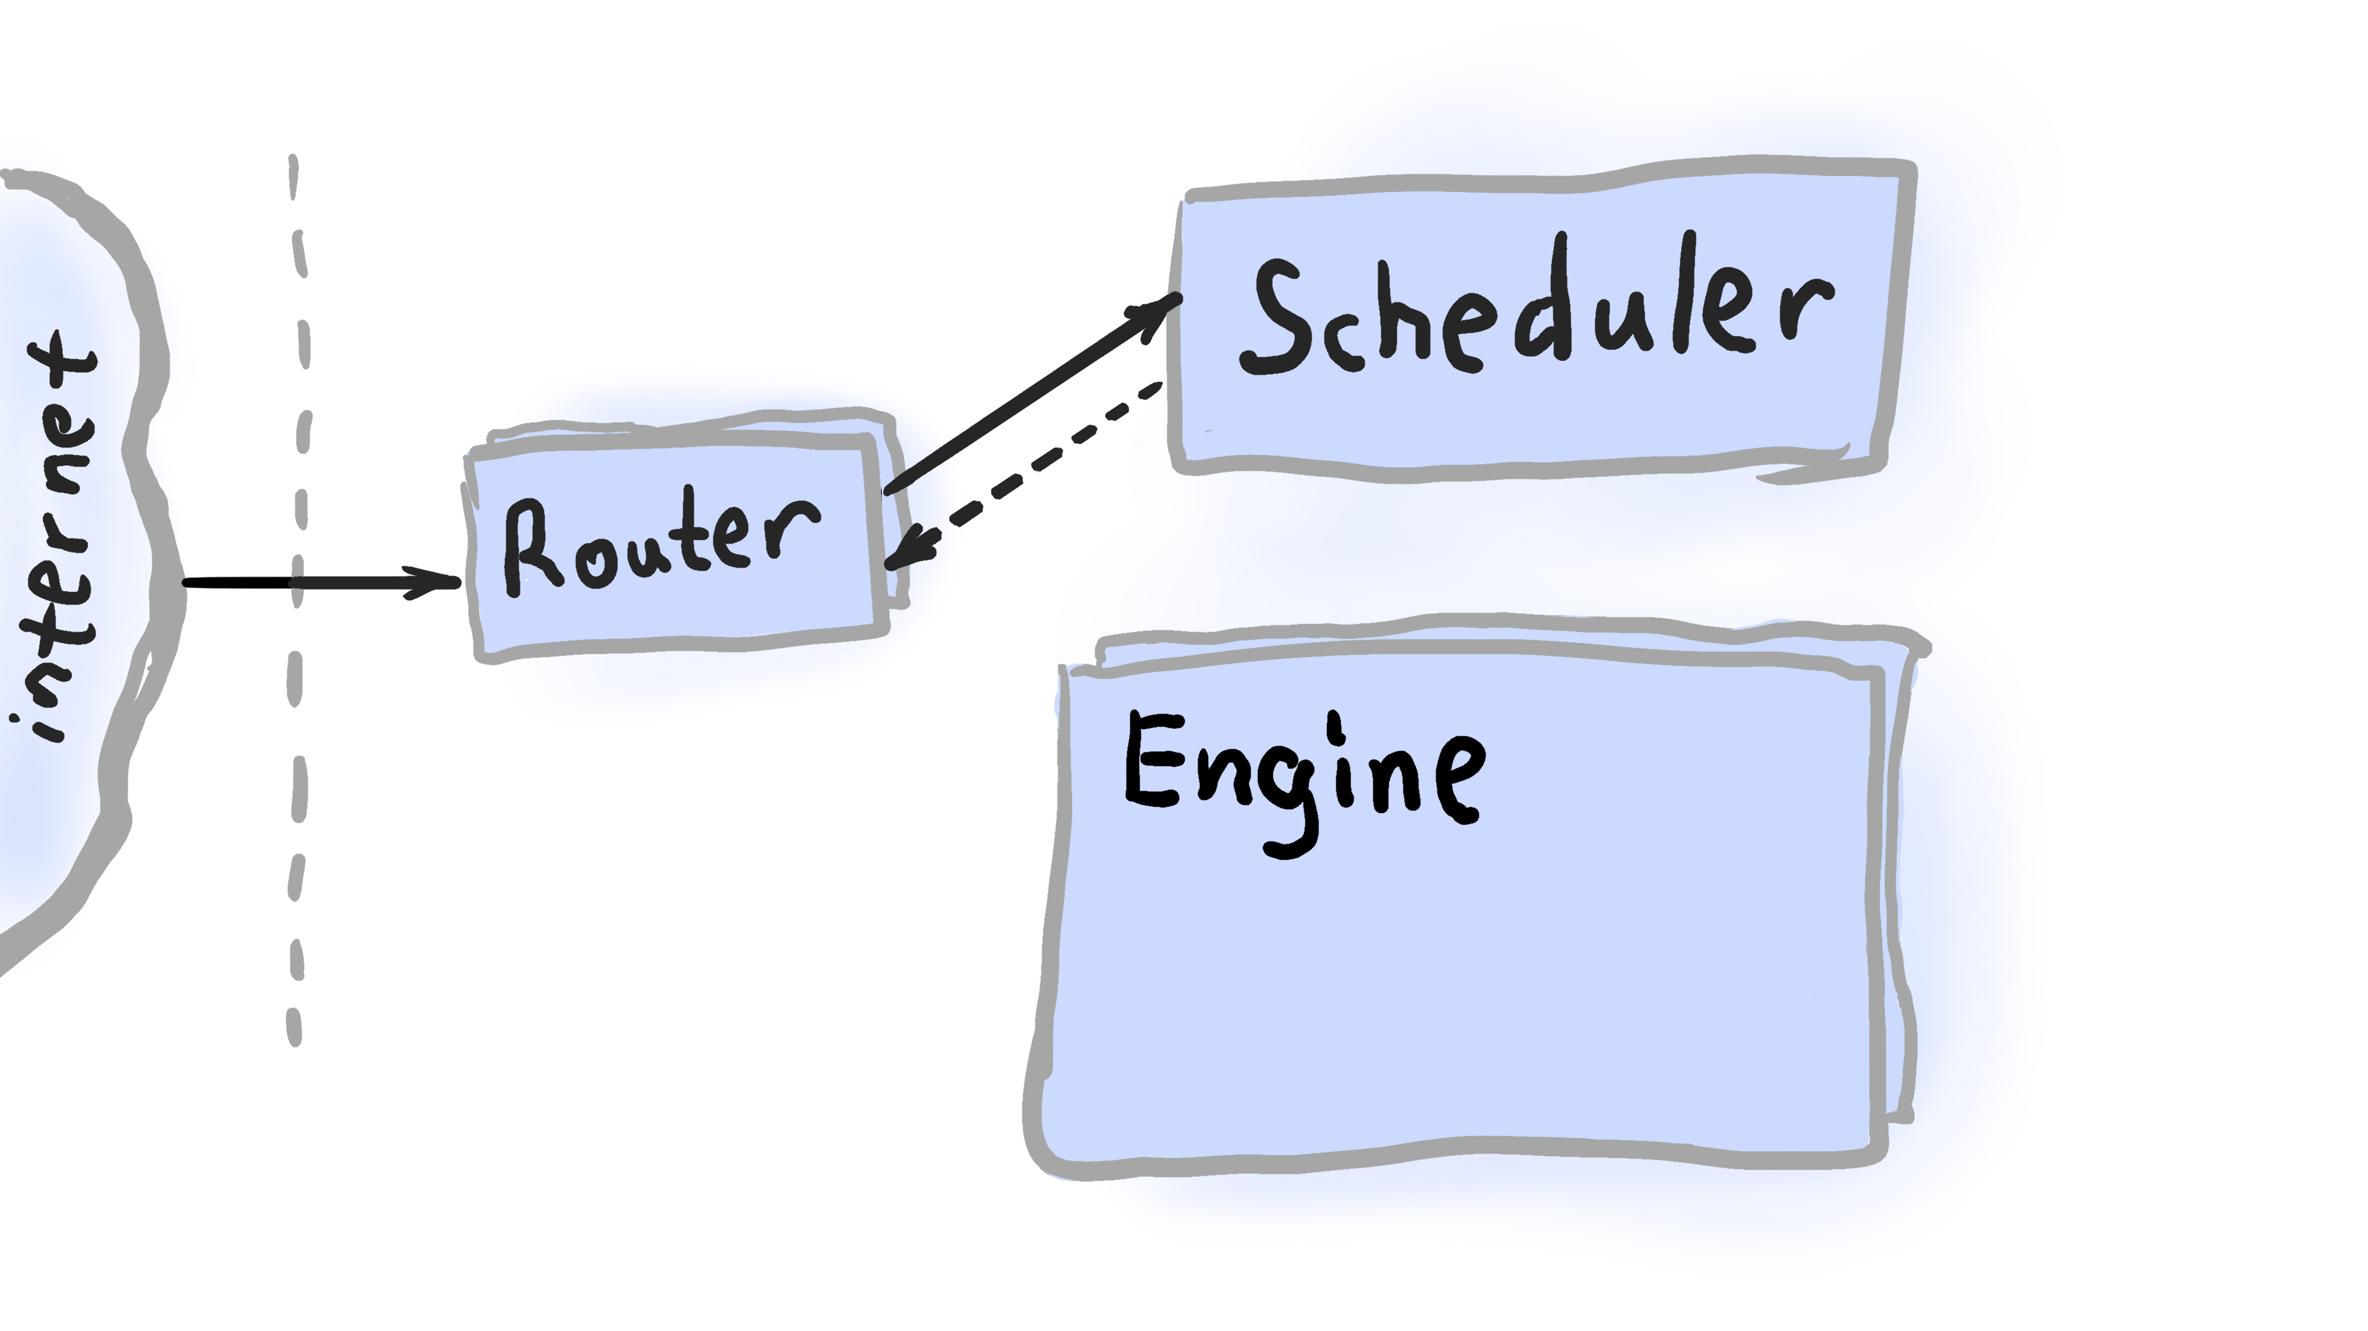

Slide 27
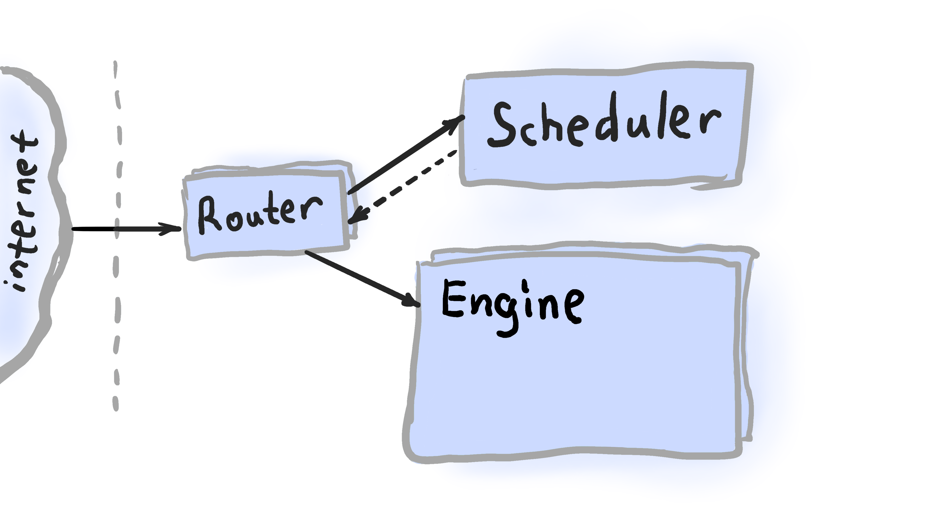

Slide 28
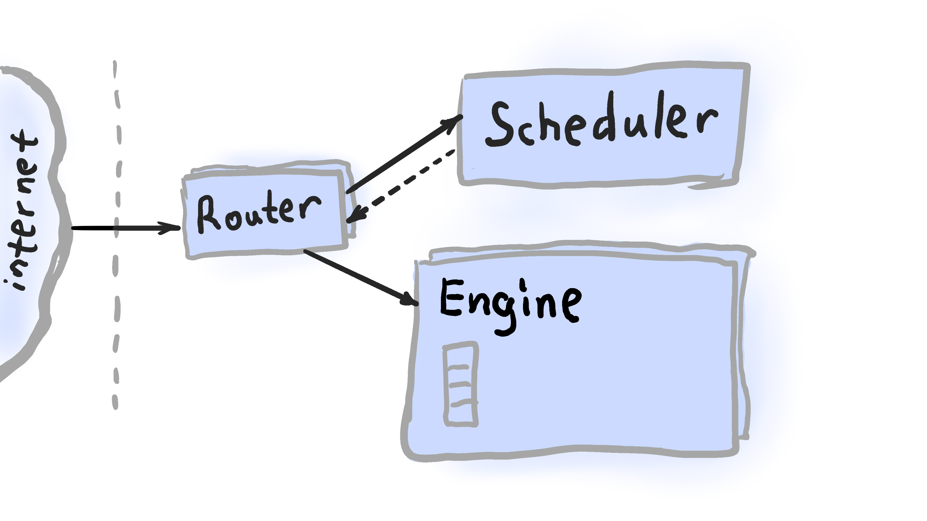

Slide 29
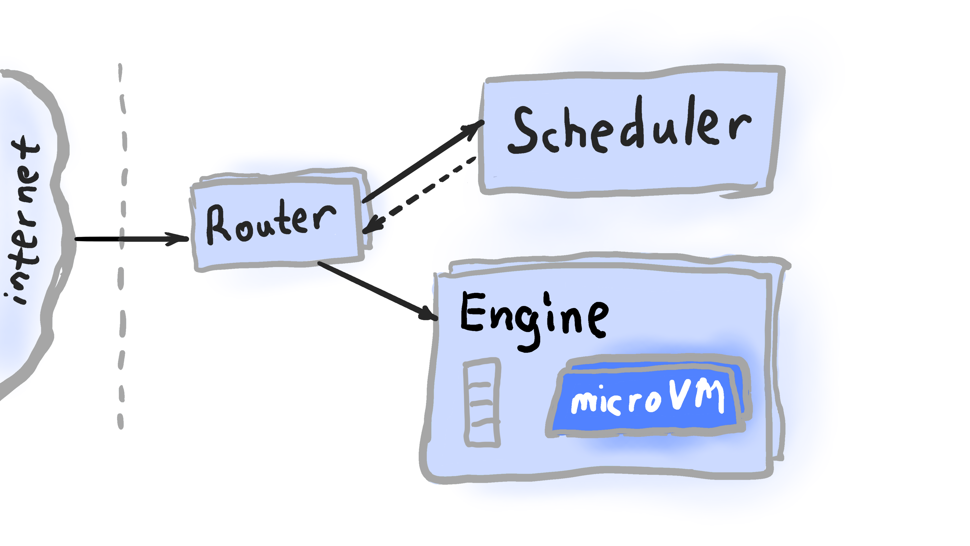

Slide 30
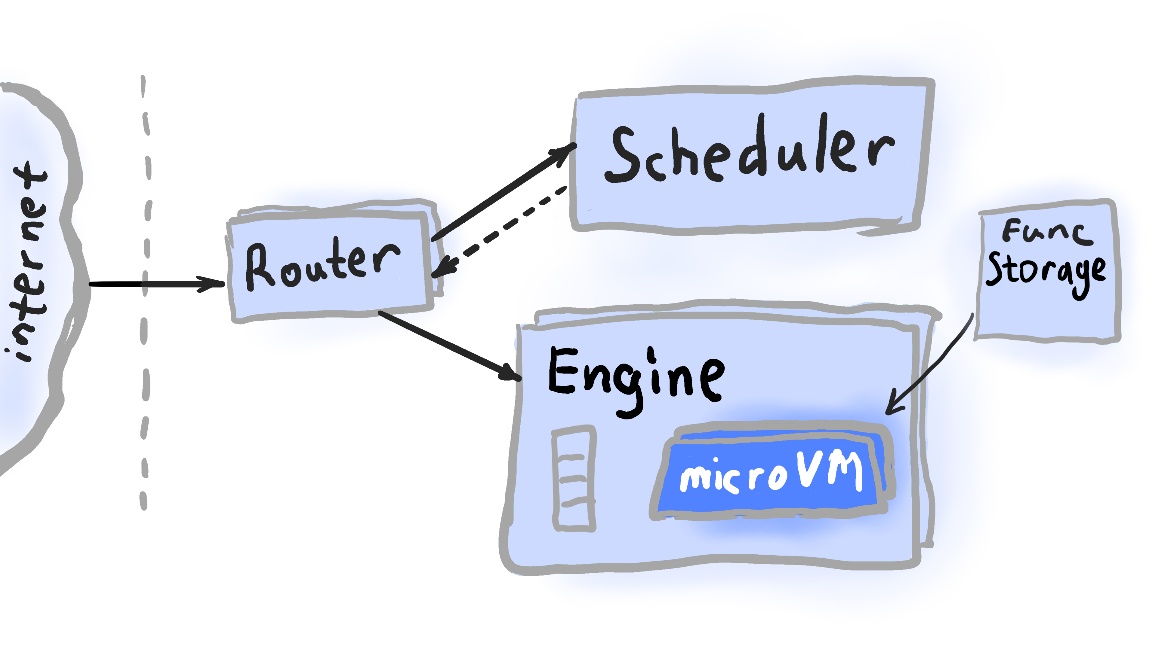

Slide 31
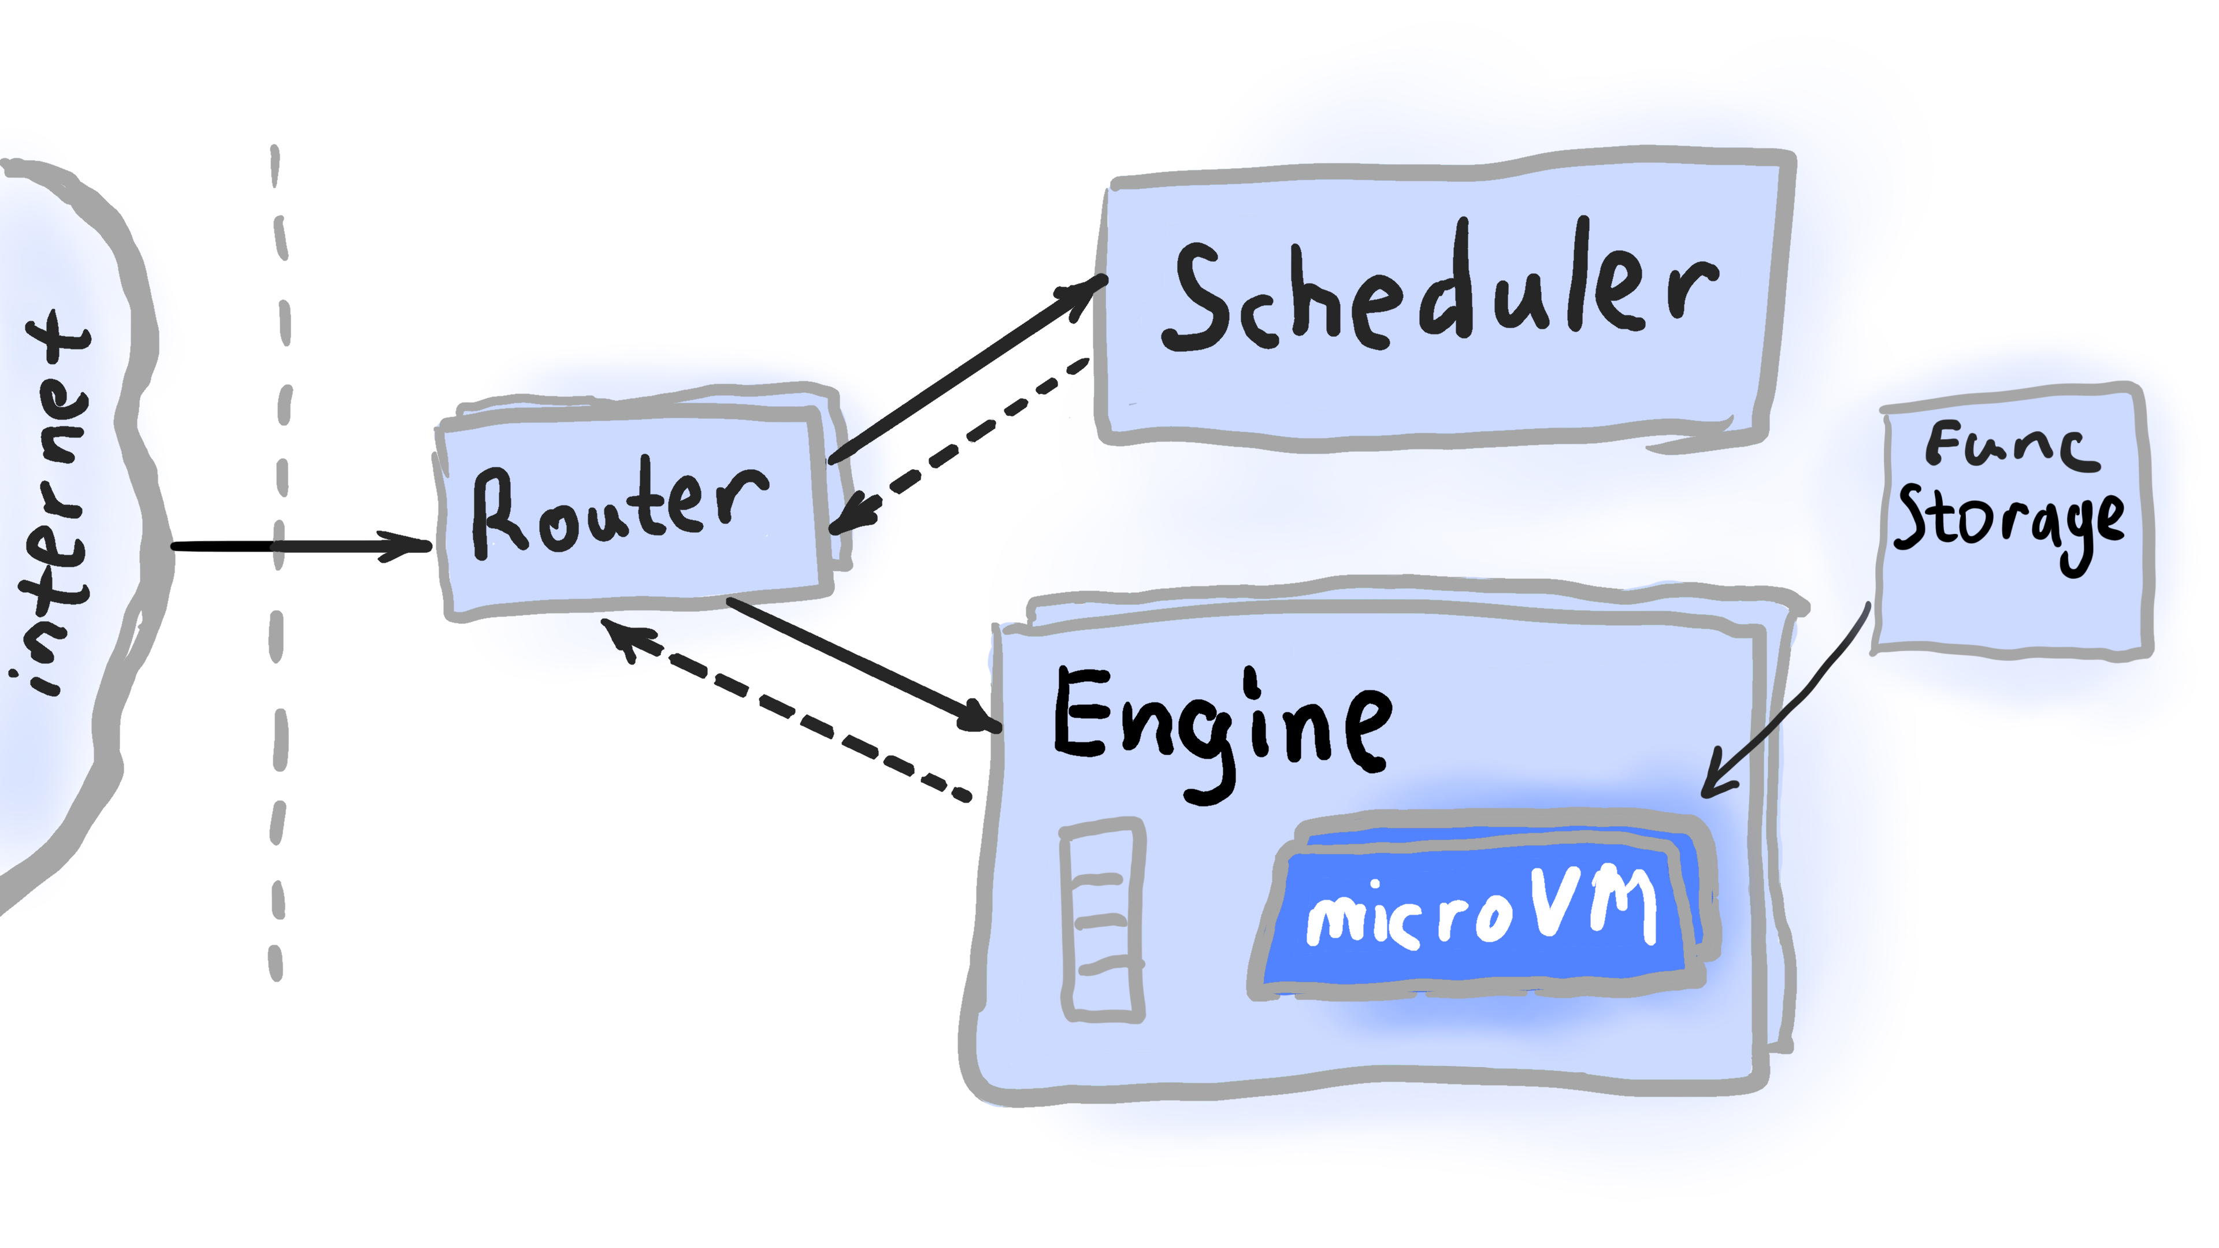

Slide 32
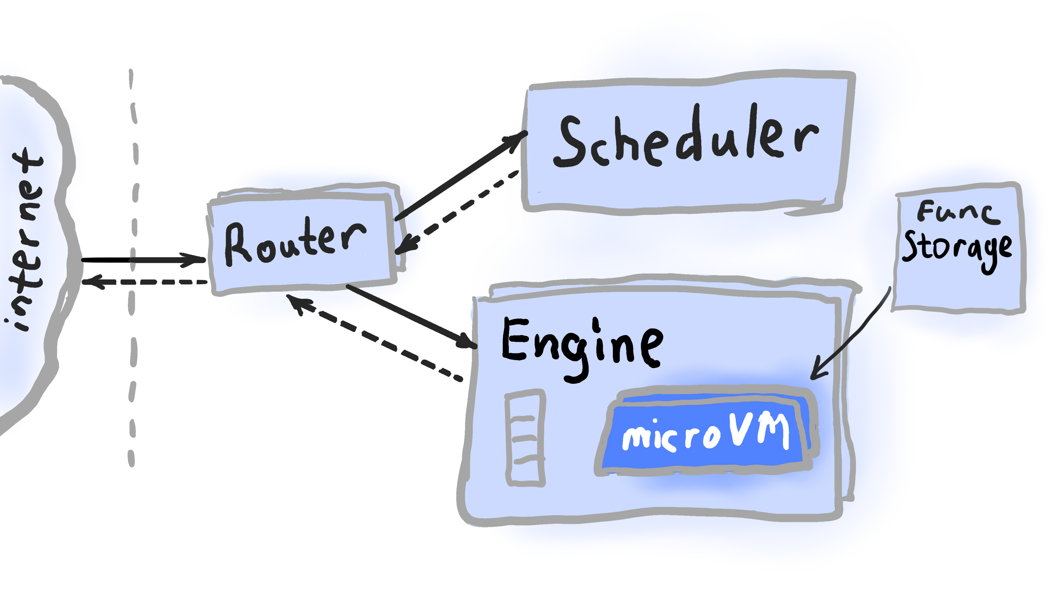

Slide 33
Ограничения
    Нет background-работ

Slide 34
Ограничения
    Нет background-работ
    Асинхронная задача
    Периодическая задача

Slide 35
Ограничения
    Нет background-работ
    Асинхронная задача — Message Queue
    Периодическая задача — Cron Trigger
Notes:
16:02

Slide 36
Ограничения
    Нет background-работ
    Асинхронная задача — Message Queue
    Периодическая задача — Cron Trigger
    Нет состояния
    Храним в отдельных сервисах
Notes:
16:39 *

Slide 37
Ограничения
Object Storage
Message Queue
Lockbox
Cloud Functions
API Gateway
Managed Service
for MongoDB
Data Streams
Key Management Service
37
Notes:
17:07

Slide 38

      Что такое Serverless
      Как работают
      Cloud Functions
      Как устроены
      Cloud Functions
Notes:
17:22

Slide 39

В этом году
Yandex Cloud
5 лет
2019 — появились первые
Cloud Functions
Вначале самым массовым сценарием были навыки Алисы
Notes:
17:33

Slide 40
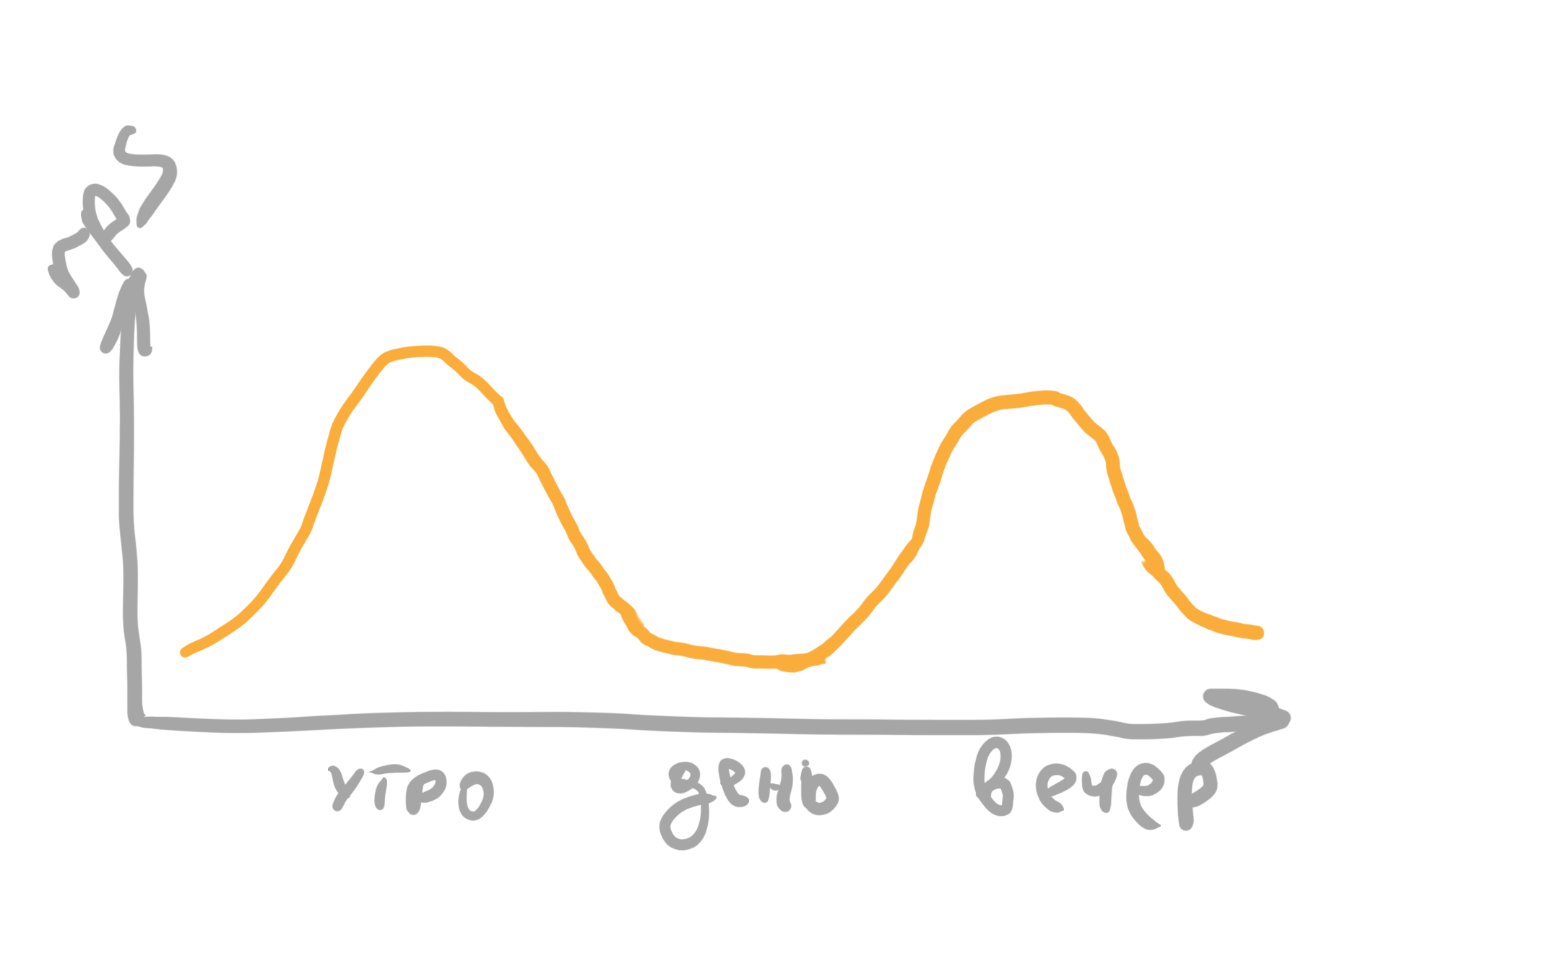

Навыки Алисы
Notes:
17:52

Slide 41

Кому проиграла Алиса?
Notes:
18:26

Slide 42
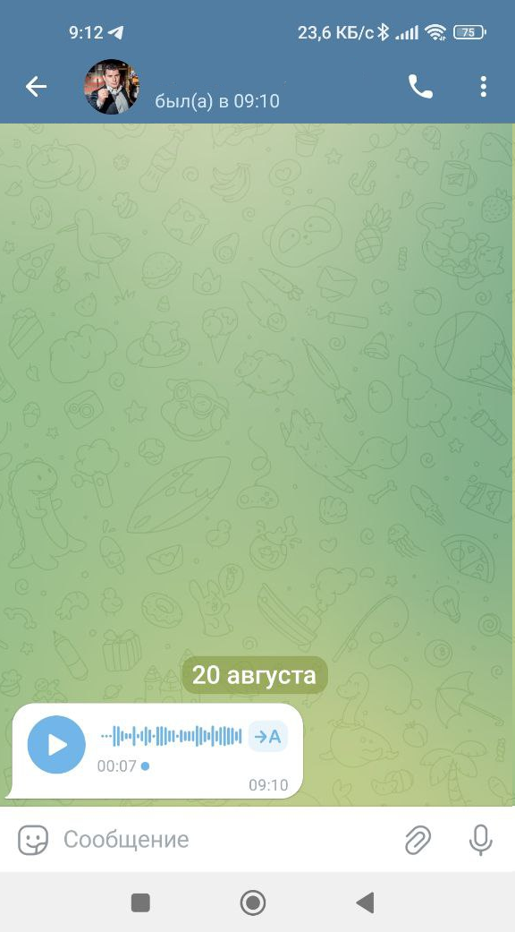
Чат-боты
Notes:
18:40

Slide 43
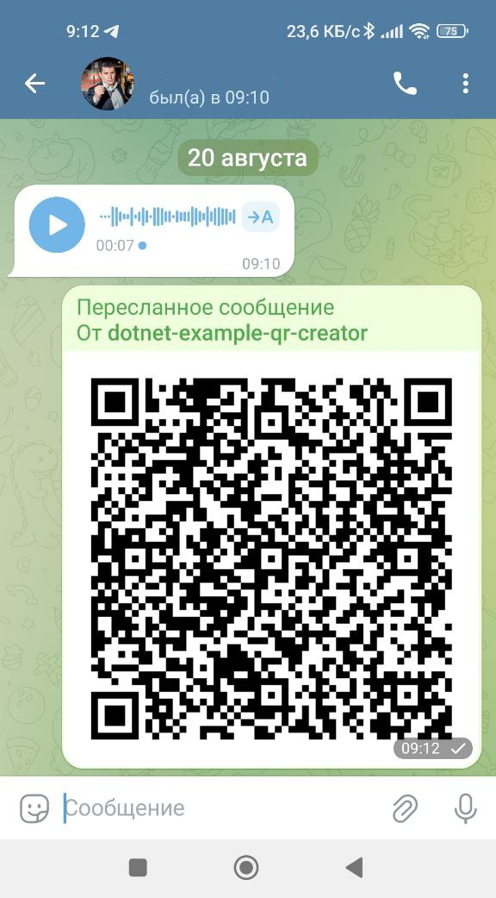
Чат-боты
Notes:
19:05

Slide 44

Чат-боты
Извините, у меня нет
возможности прослушать
ваше сообщение
Notes:
19:07

Slide 45
Функция. Десериализация. Telegram
public async Task<Response> FunctionHandler(HttpRequest req)
{
var msg = serializer.Deserialize<MessageUpdate>(req.Body);
if (msg.Data is TextMessage txtMsg)
{
...
}
...
}
Notes:
20:22 **

Slide 46
Функция. Десериализация. Telegram
public async Task<Response> FunctionHandler(HttpRequest req)
{
var msg = serializer.Deserialize<MessageUpdate>(req.Body);
if (msg.Data is TextMessage txtMsg)
{
...
}
...
}
Notes:
21:00

Slide 47
Функция. Генерация QR
if (msg.Data is TextMessage txtMsg)
{
var qrGenerator = new QRCodeGenerator();
var data = qrGenerator
.CreateQrCode(txtMsg.Text, QRCodeGenerator.ECCLevel.Q);
var code = new PngByteQRCode(data);
var stream = new MemoryStream(code.GetGraphic(20));
await s_client.SendPhotoAsync(
chatId, new InputFileStream(stream));
}
Notes:
21:10

Slide 48
Функция. Генерация QR
if (msg.Data is TextMessage txtMsg)
{
var qrGenerator = new QRCodeGenerator();
var data = qrGenerator
.CreateQrCode(txtMsg.Text, QRCodeGenerator.ECCLevel.Q);
var code = new PngByteQRCode(data);
var stream = new MemoryStream(code.GetGraphic(20));
await s_client.SendPhotoAsync(
chatId, new InputFileStream(stream));
}
Notes:
21:16

Slide 49
Функция. Генерация QR
if (msg.Data is TextMessage txtMsg)
{
var qrGenerator = new QRCodeGenerator();
var data = qrGenerator
.CreateQrCode(txtMsg.Text, QRCodeGenerator.ECCLevel.Q);
var code = new PngByteQRCode(data);
var stream = new MemoryStream(code.GetGraphic(20));
await s_client.SendPhotoAsync(
chatId, new InputFileStream(stream));
}
Notes:
21:20

Slide 50

Примеры на GitHub
https://github.com/MaxShoshin/serverless-examples
Notes:
21:30

Slide 51

А что если
что-то пошло
не так?
Ничего
не бесит больше,
чем неработающий бот…

Slide 52
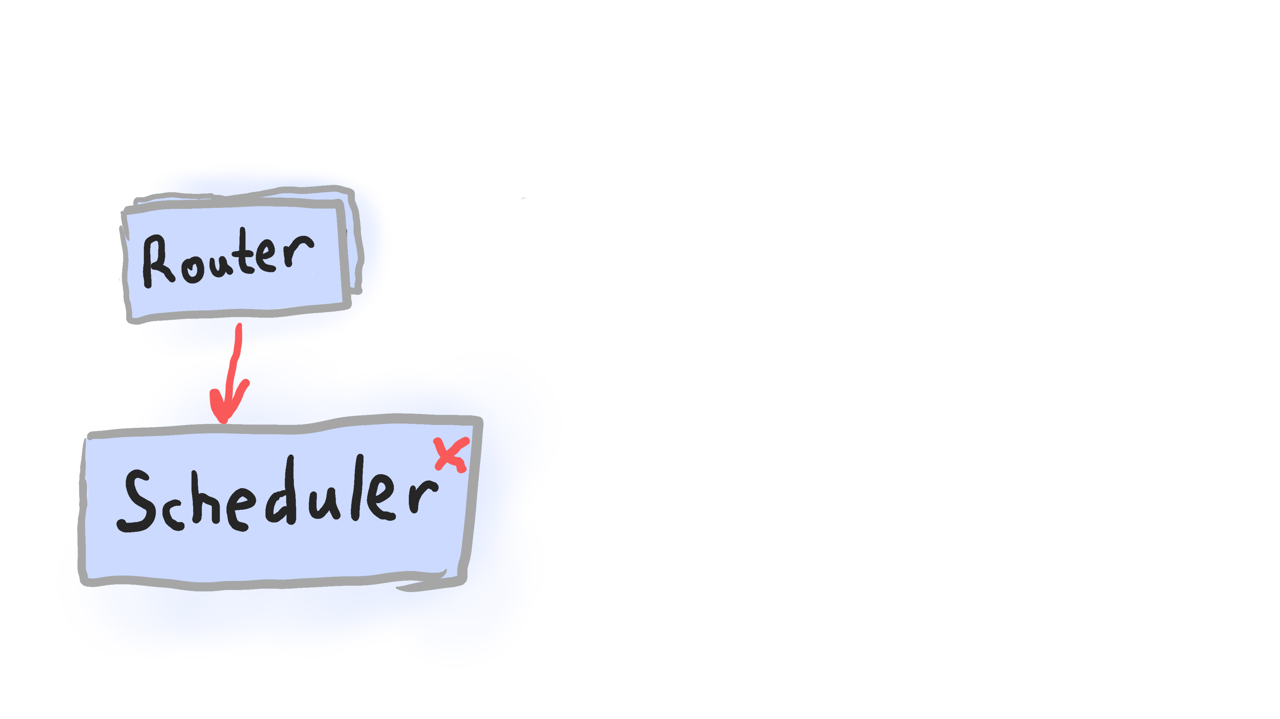
А если что-то не так?
Notes:
22:38

Slide 53
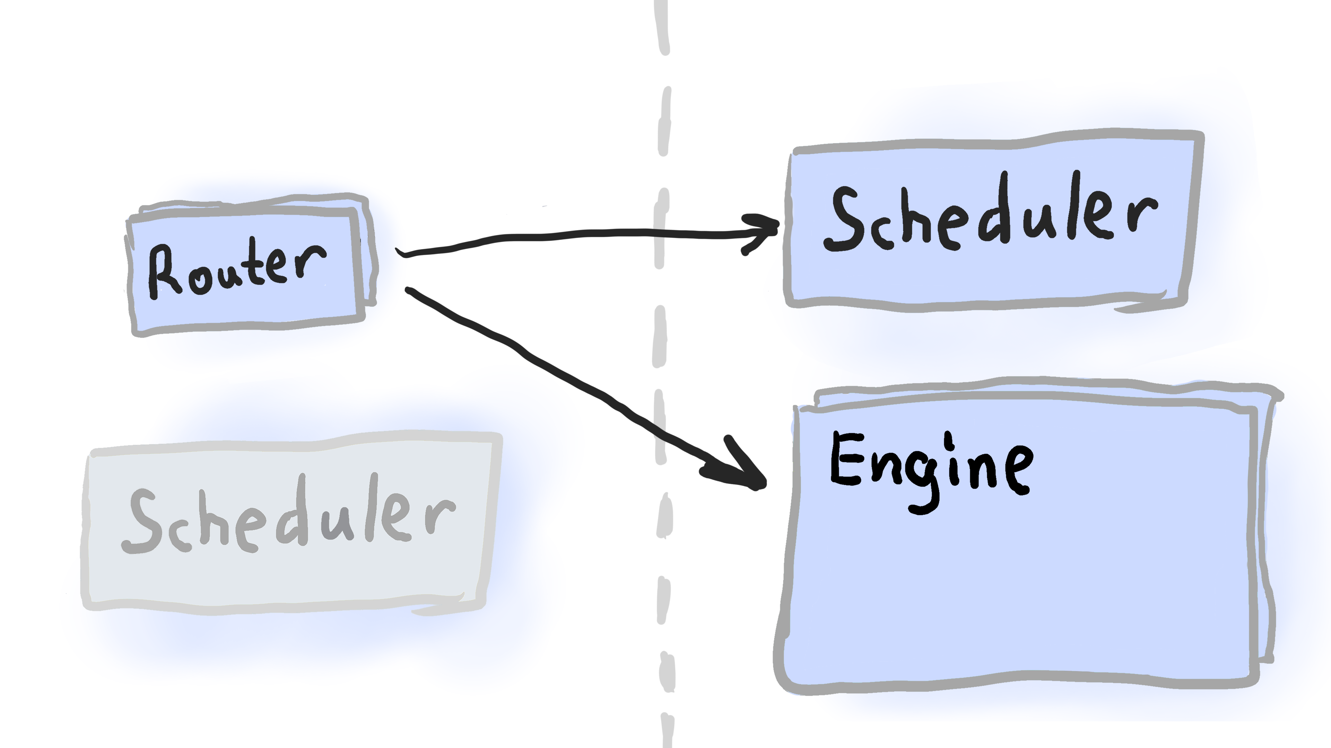
А если что-то не так?
Notes:
23:04

Slide 54
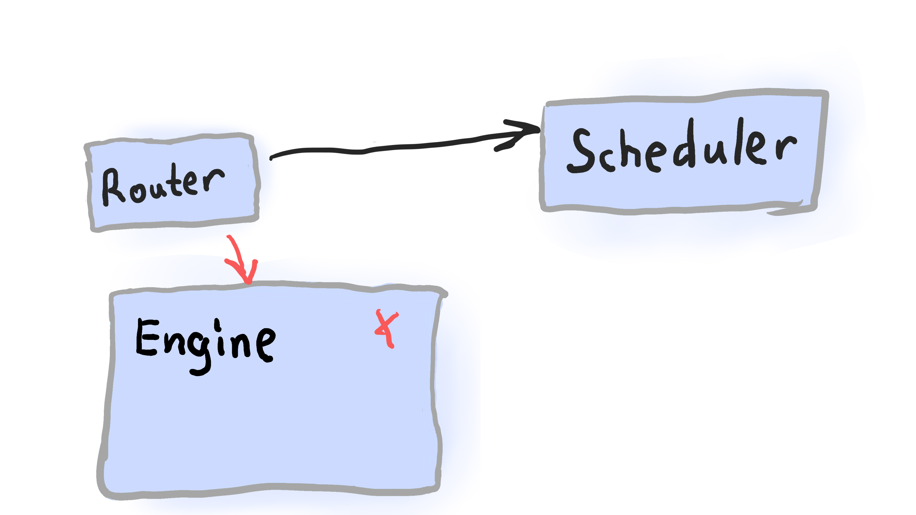
А если что-то не так?
Notes:
23:56

Slide 55
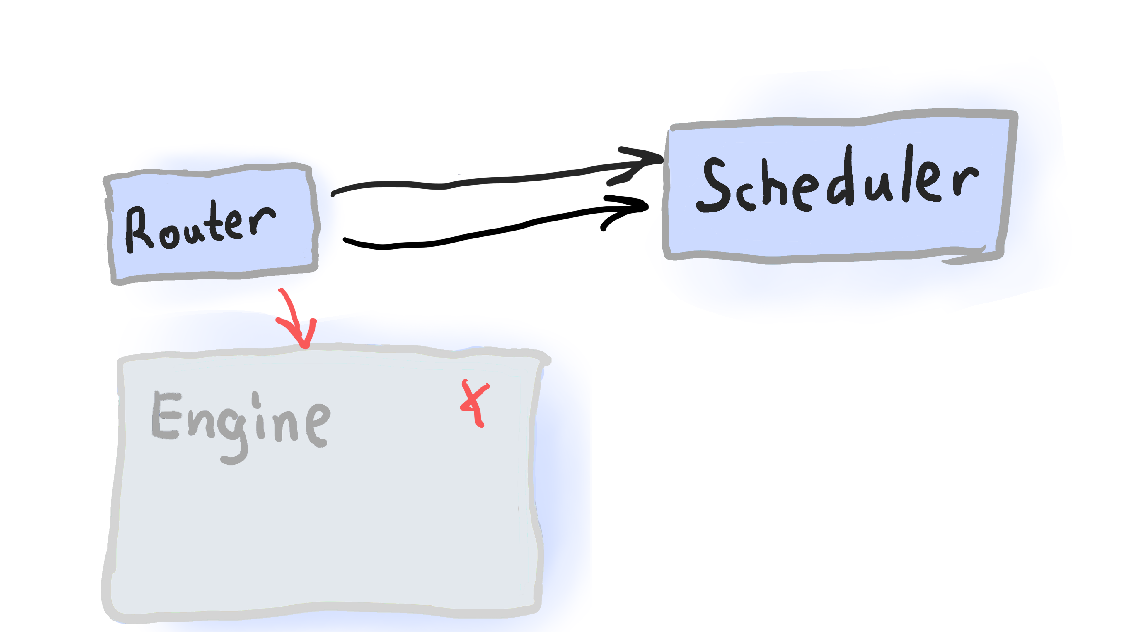
А если что-то не так?
Notes:
24:16

Slide 56
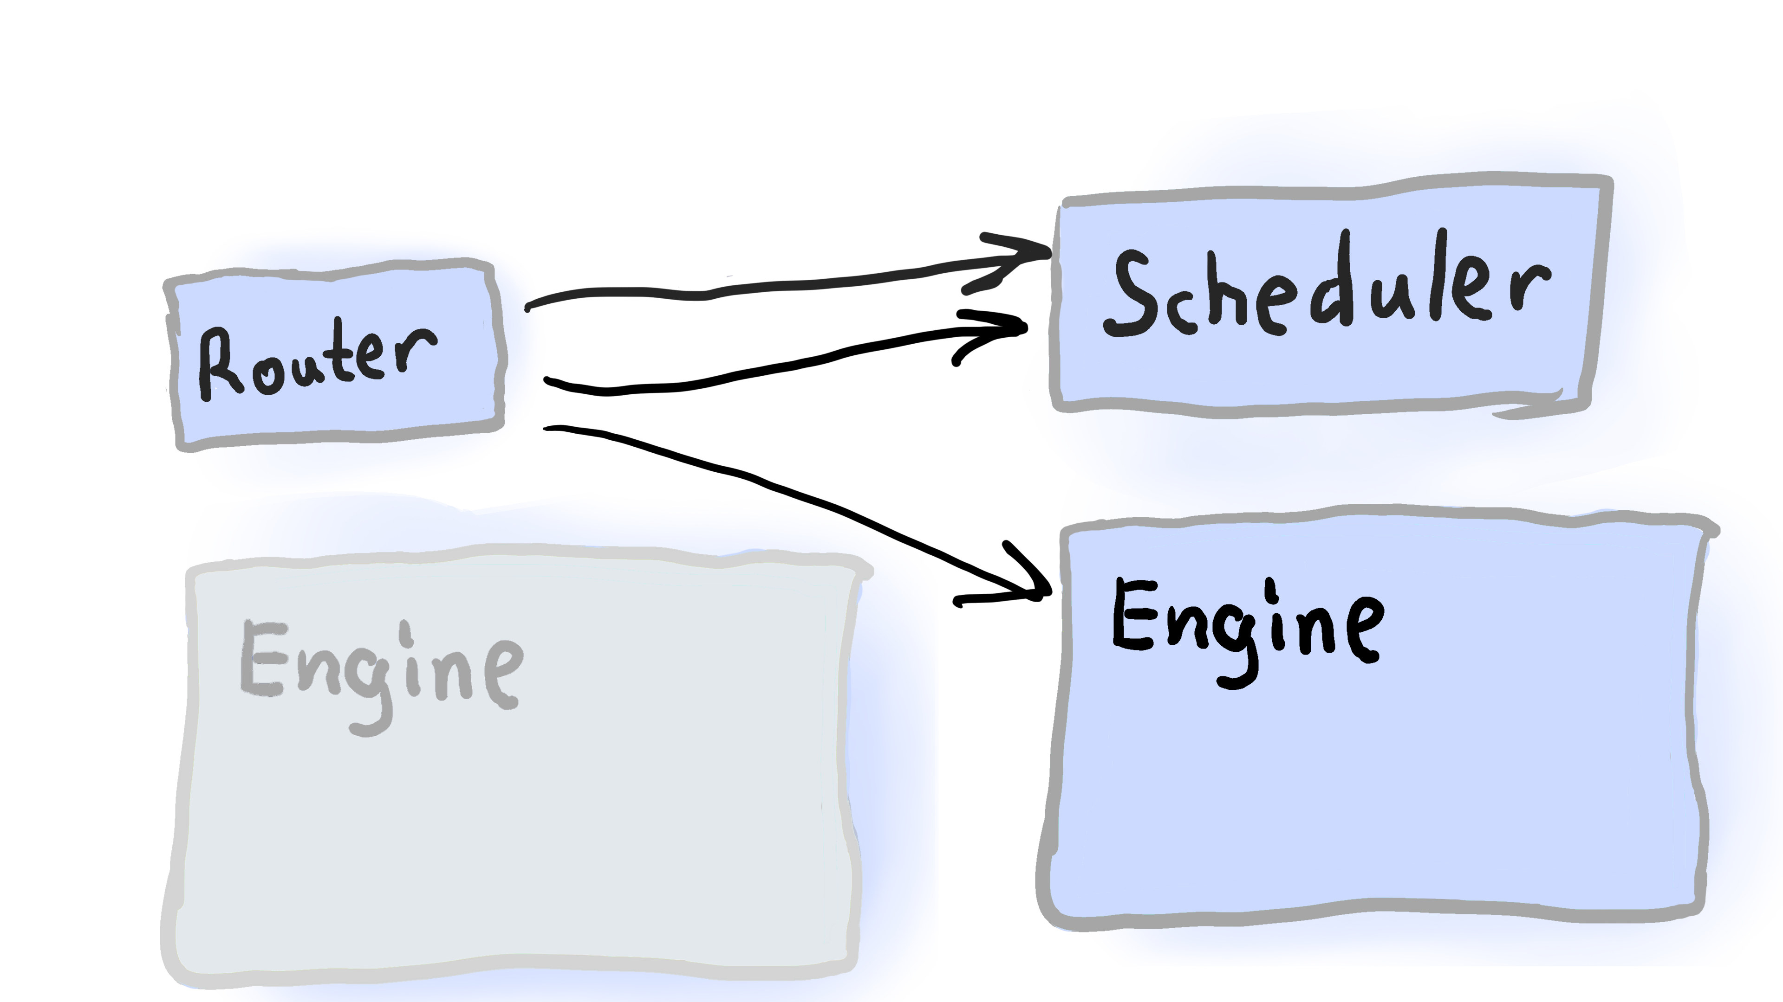
А если что-то не так?

Slide 57


Выбираем Engine для запуска нового экземпляра
Смотрим
на ресурсы
Смотрим на сети

Slide 58

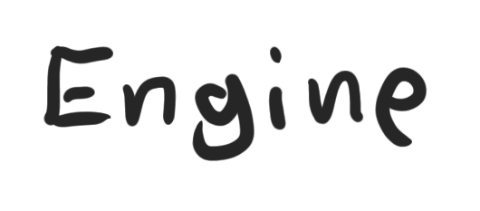

Обновление Engines

Slide 59

Обновление Engines

Slide 60
Обновление Engines

Slide 61
Обновление Engines

Slide 62

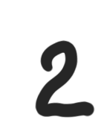


Как выбираем Engine?

Slide 63

Как выбираем Engine?

Slide 64
Как выбираем Engine?

Slide 65


Как выбираем Engine?

Slide 66
Как выбираем Engine?

Slide 67
Как выбираем Engine?
    В 10% случаев идём создавать новый экземпляр

Slide 68
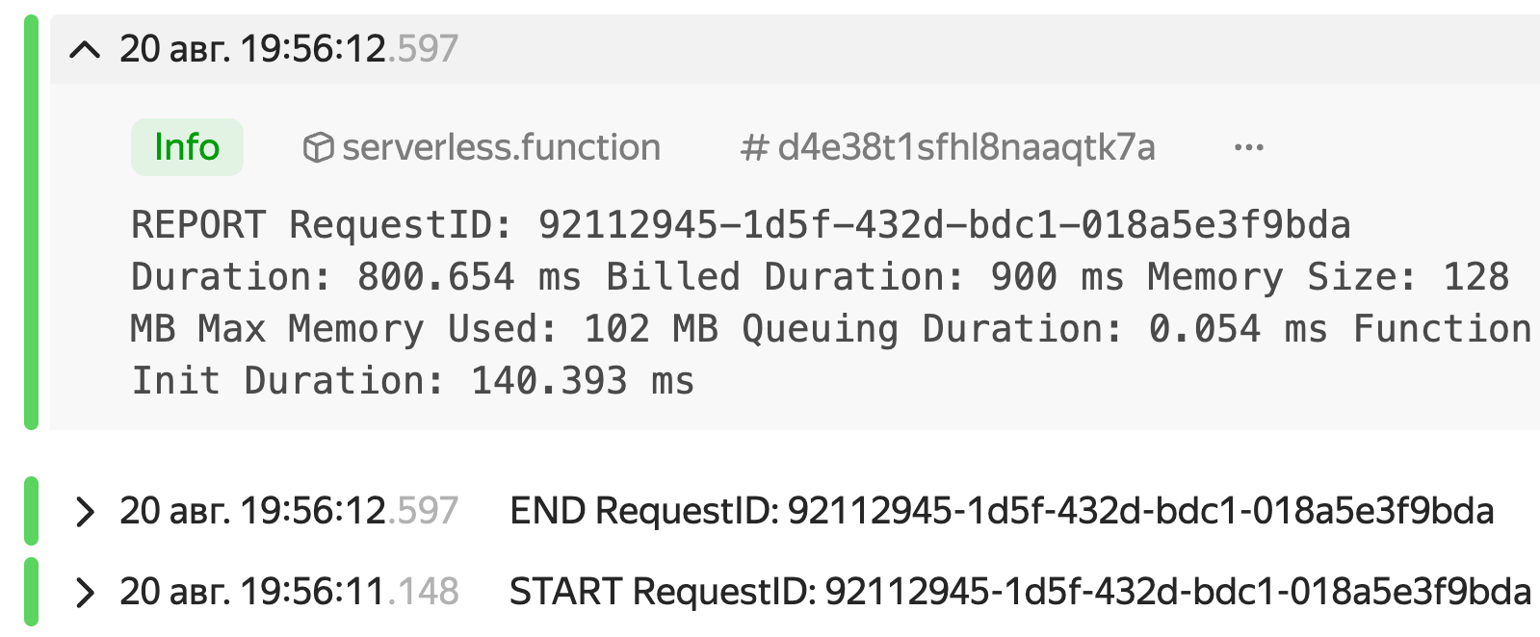
Функция. Логи

Slide 69
Функция. Логи

Slide 70
Функция. Логи

Slide 71
Функция. Логи

Slide 72
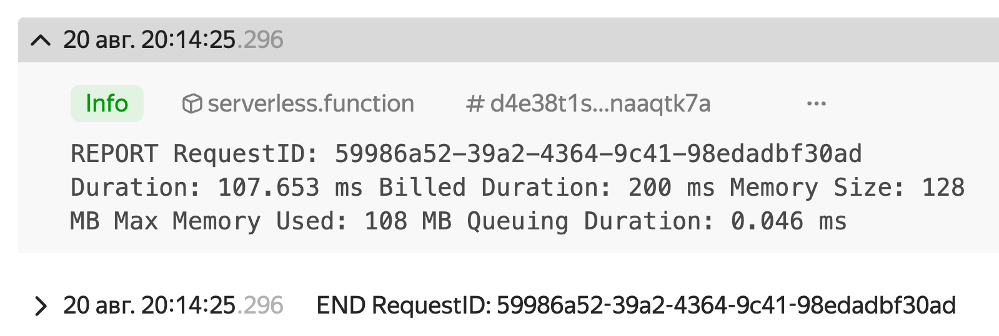
Функция. Логи
Notes:
28:33

Slide 73
Функция. Логи

Slide 74
Статика включается в холодный старт
class Handler
{
static Handler() { ... }
private static Foo foo = CreateFoo();
}
Notes:
29:55

Slide 75
Холодный старт —
время загрузки виртуалки?
На самом деле нет

Slide 76



Задачи microVM
Изоляция функций
Быстрый старт

Slide 77
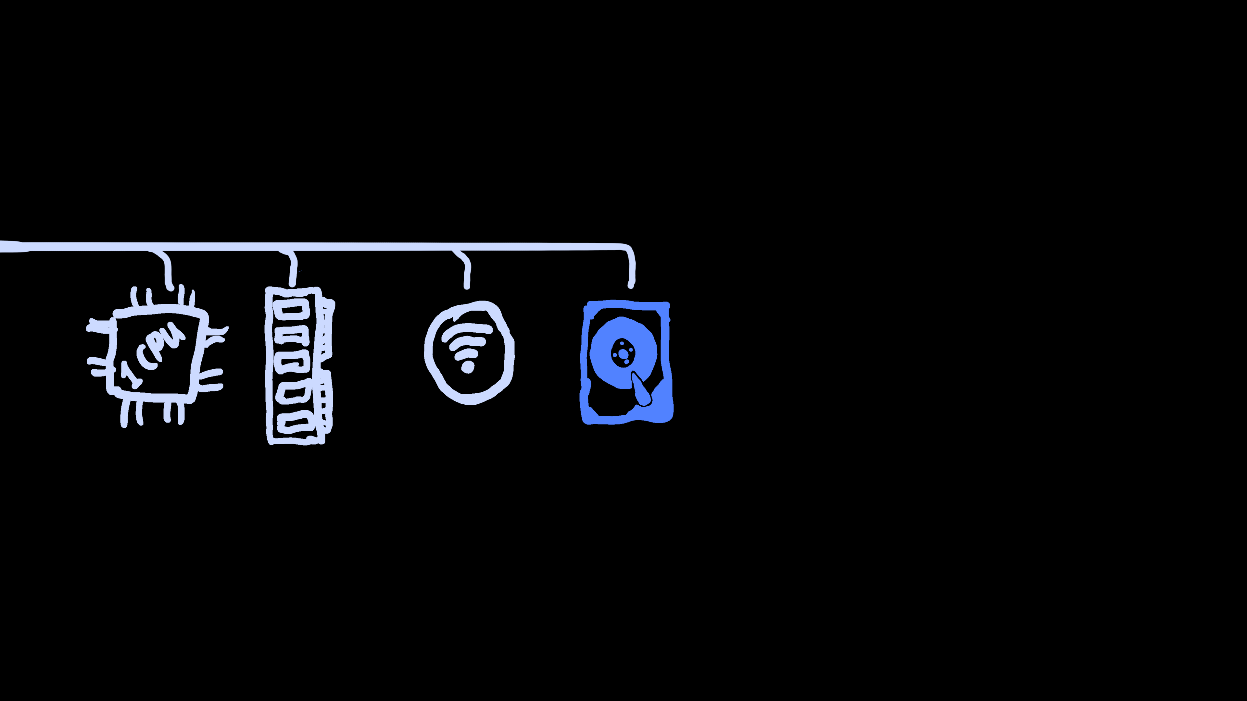
Как выглядит microVM

Slide 78
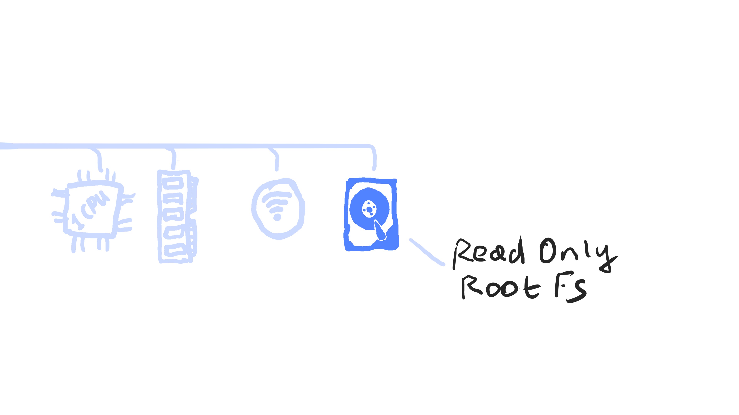
Как выглядит microVM

Slide 79
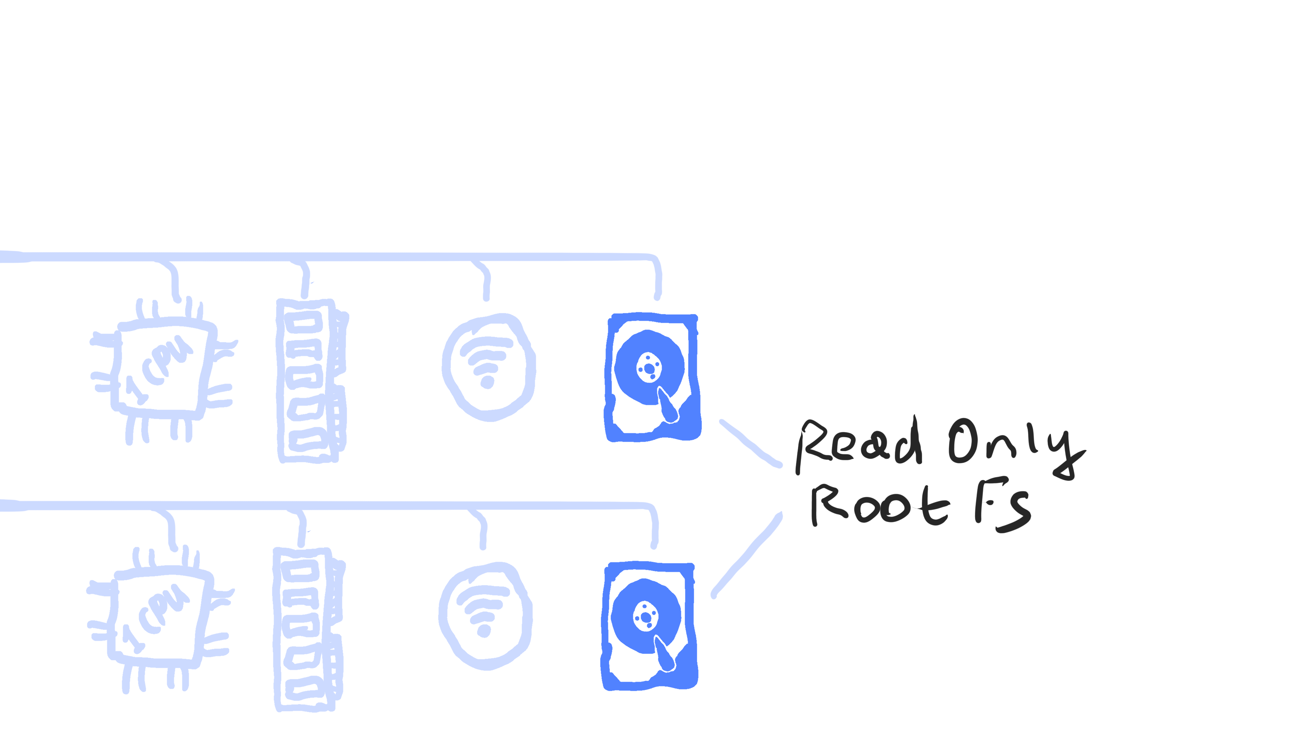
Как выглядит microVM

Slide 80
Запуск ОС
    Свой Bootstrap
    Запускаем без виртуального BIOS

Slide 81
Linux ядро
    Запуск ядра занимает 60–160 мс
    Собрано без ненужных модулей

Slide 82

Боремся с Cold Start
Поддерживаем пул запущенных
виртуальных машин

Slide 83
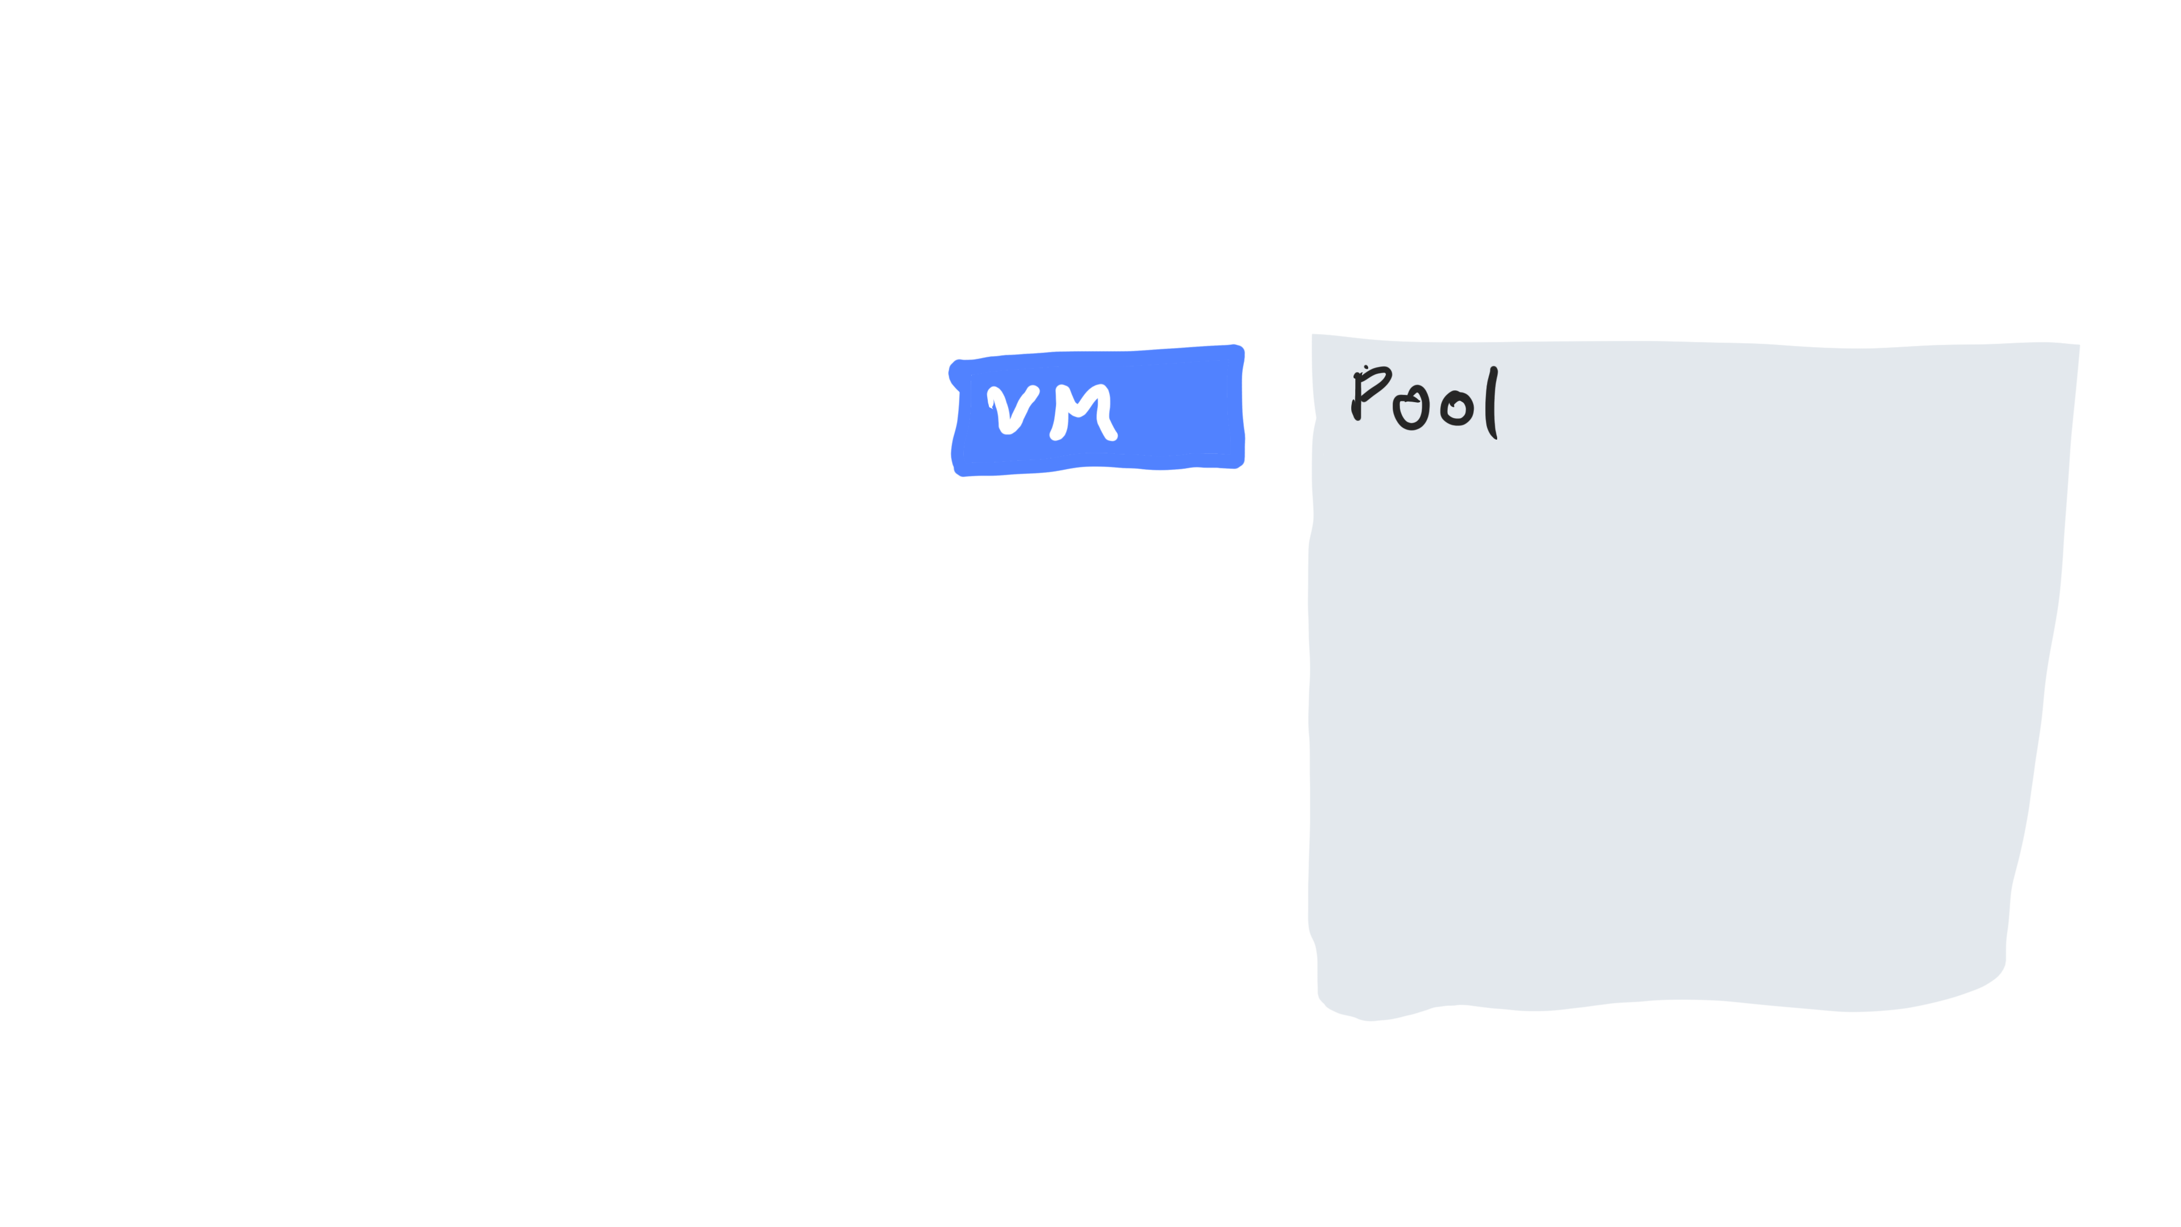
Пулы виртуалок
    Запустили виртуалку
    с 64 MB
    Загрузили ОС

Slide 84
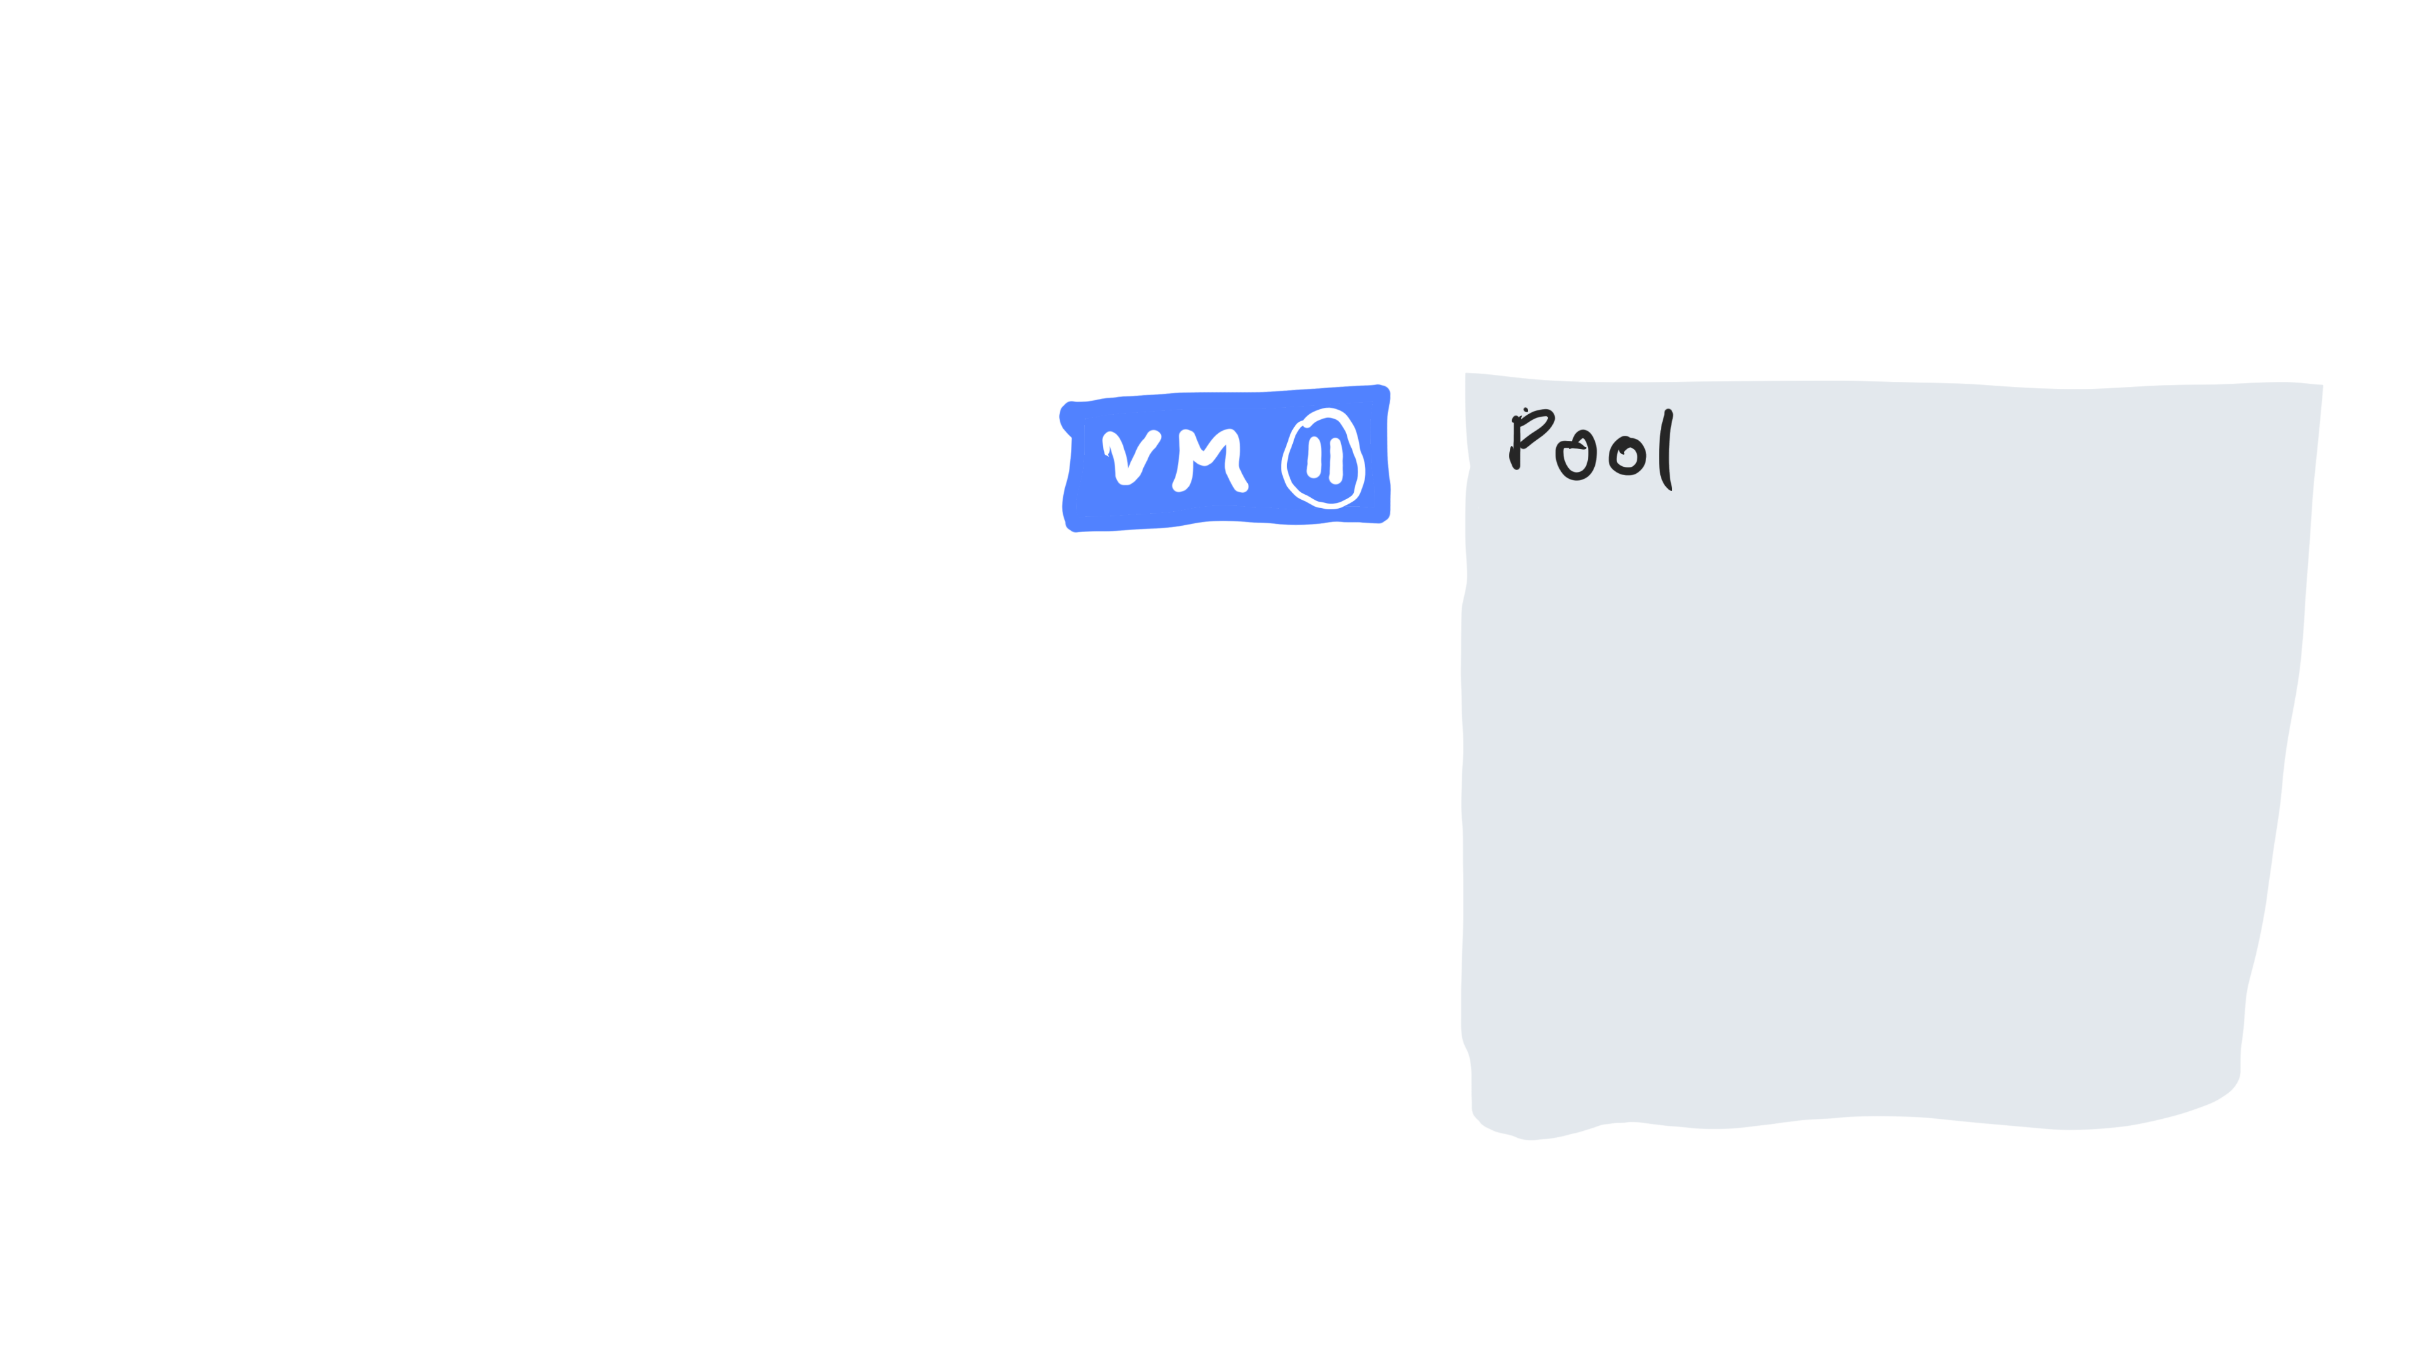
Пулы виртуалок
    Запустили виртуалку
    с 64 MB
    Загрузили ОС
    Suspend

Slide 85
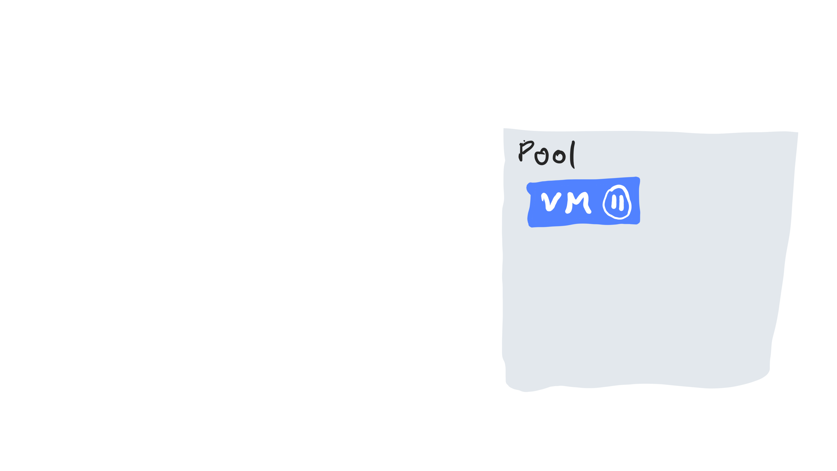
Пулы виртуалок
    Запустили виртуалку
    с 64 MB
    Загрузили ОС
    Suspend
    Положили в пул
Notes:
35:15

Slide 86
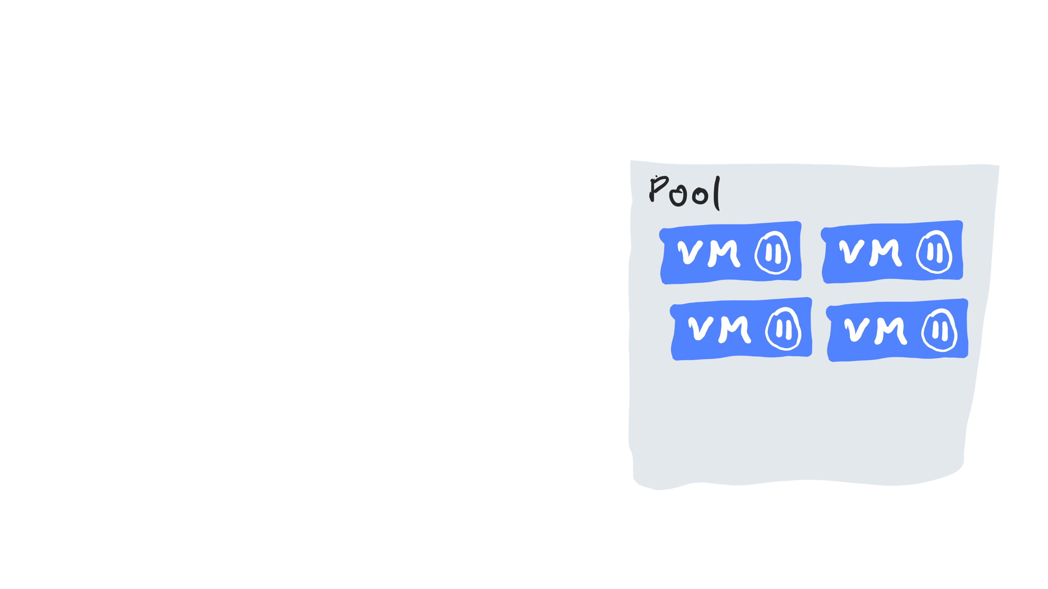
Пулы виртуалок
    Запустили виртуалку
    с 64 MB
    Загрузили ОС
    Suspend
    Положили в пул
Notes:
35:16

Slide 87
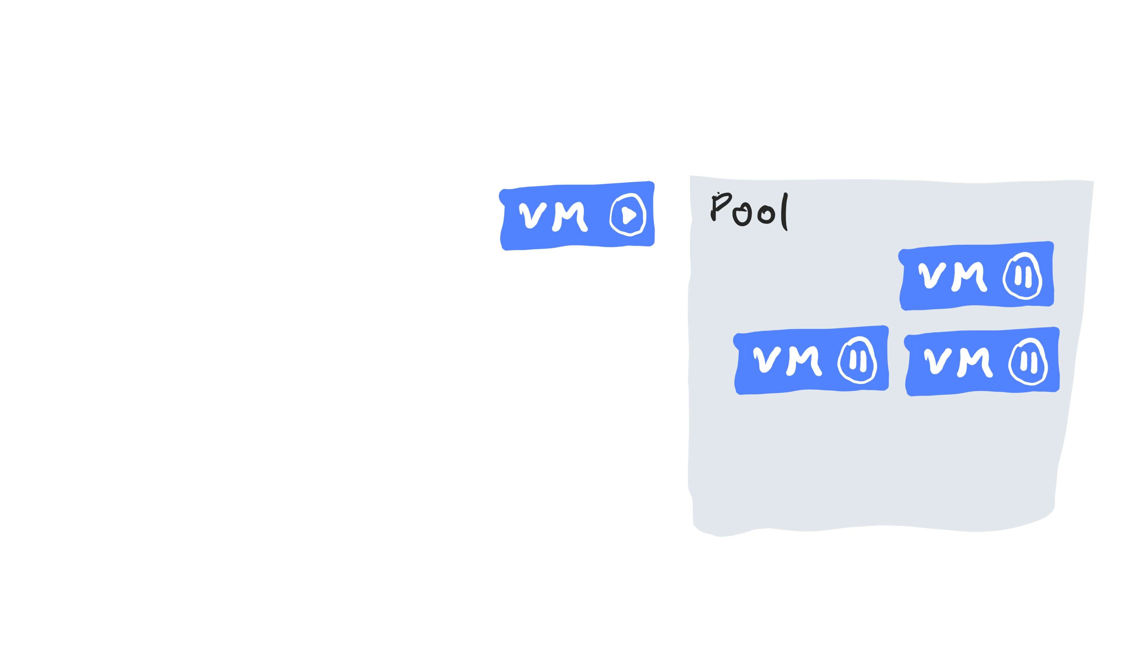
Новый экземпляр функции
    Взяли из pool
    Resume
Notes:
35:29

Slide 88
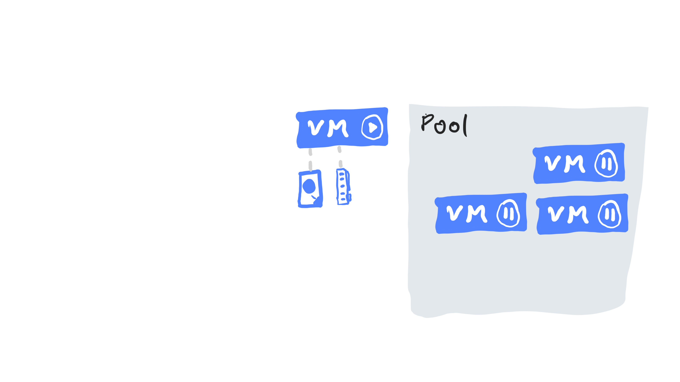
Новый экземпляр функции
    Взяли из pool
    Resume
    Смонтировали FileSystem
    Добавили памяти
Notes:
35:34

Slide 89
Новый экземпляр функции
    Взяли из pool
    Resume
    Смонтировали FileSystem
    Добавили памяти
    Установили переменные окружения
    Запустили Runtime
Notes:
35:47

Slide 90
Новый экземпляр функции
    Взяли задачу из очереди
Notes:
35:56

Slide 91
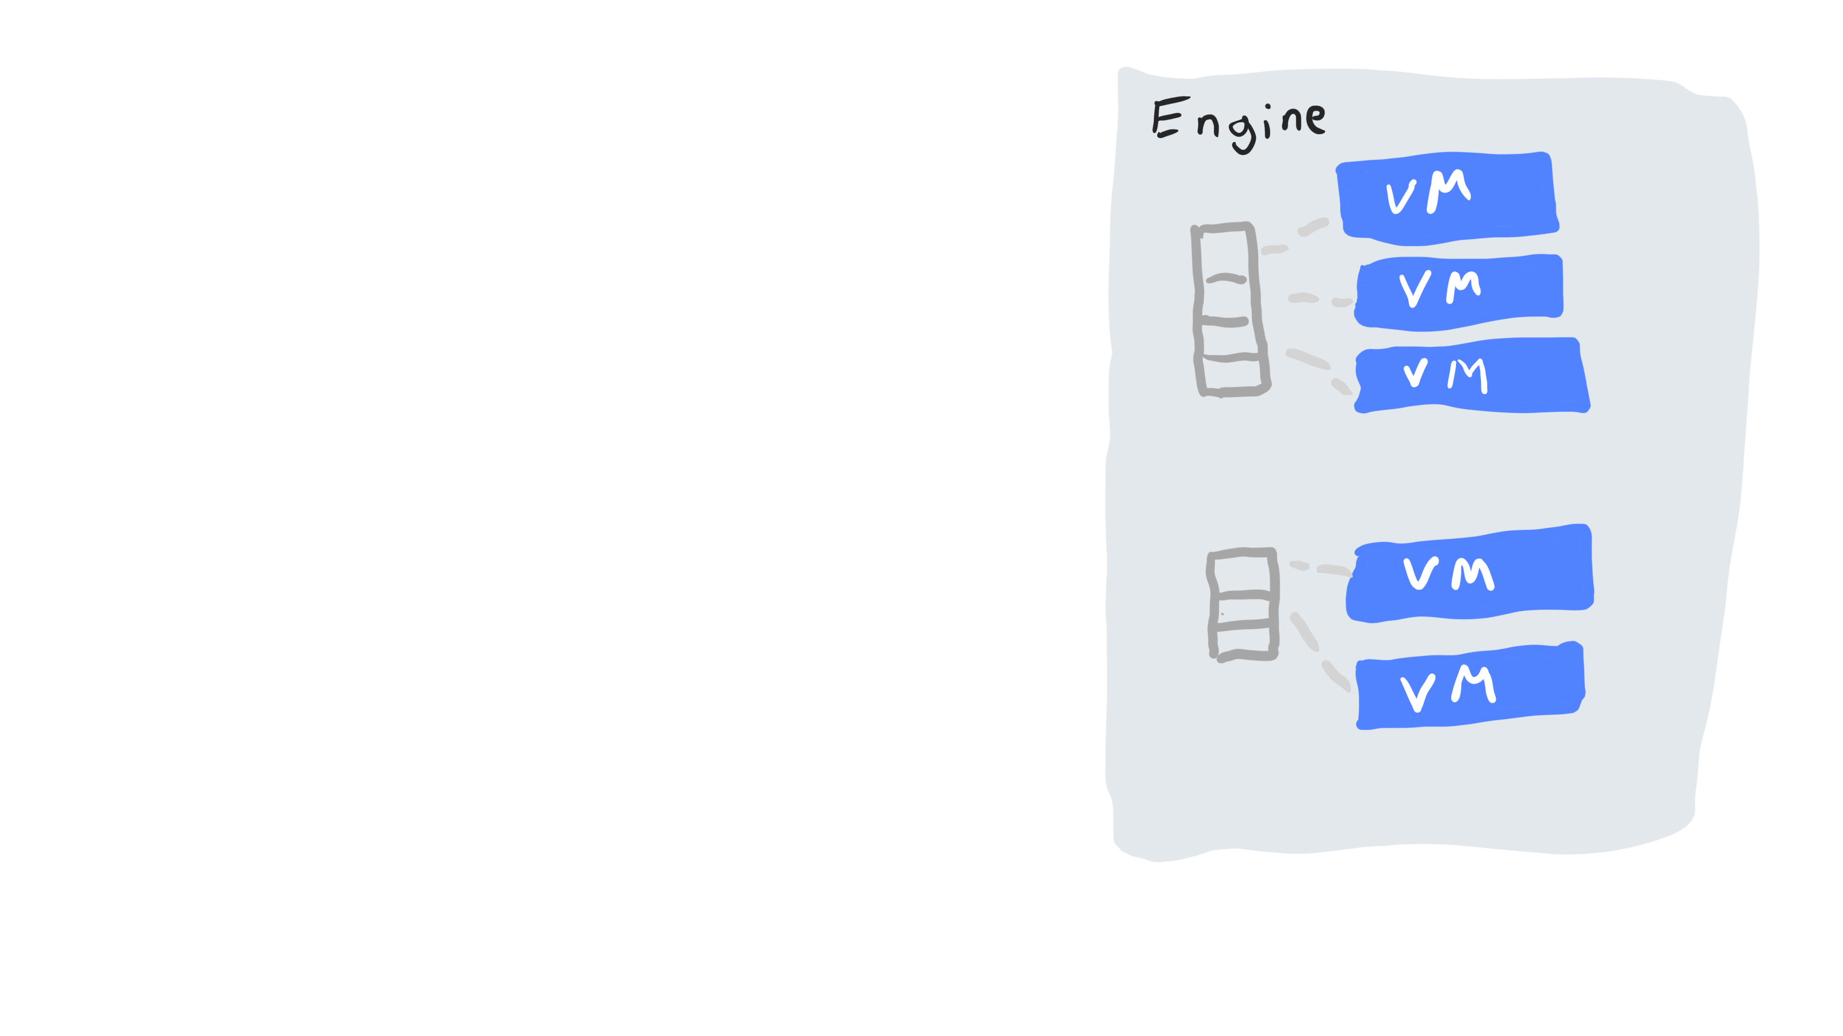
Очередь задач
    Запрос попадает в очередь для экземпляров функций
    Каждый экземпляр вытаскивает задачу из очереди

Slide 92
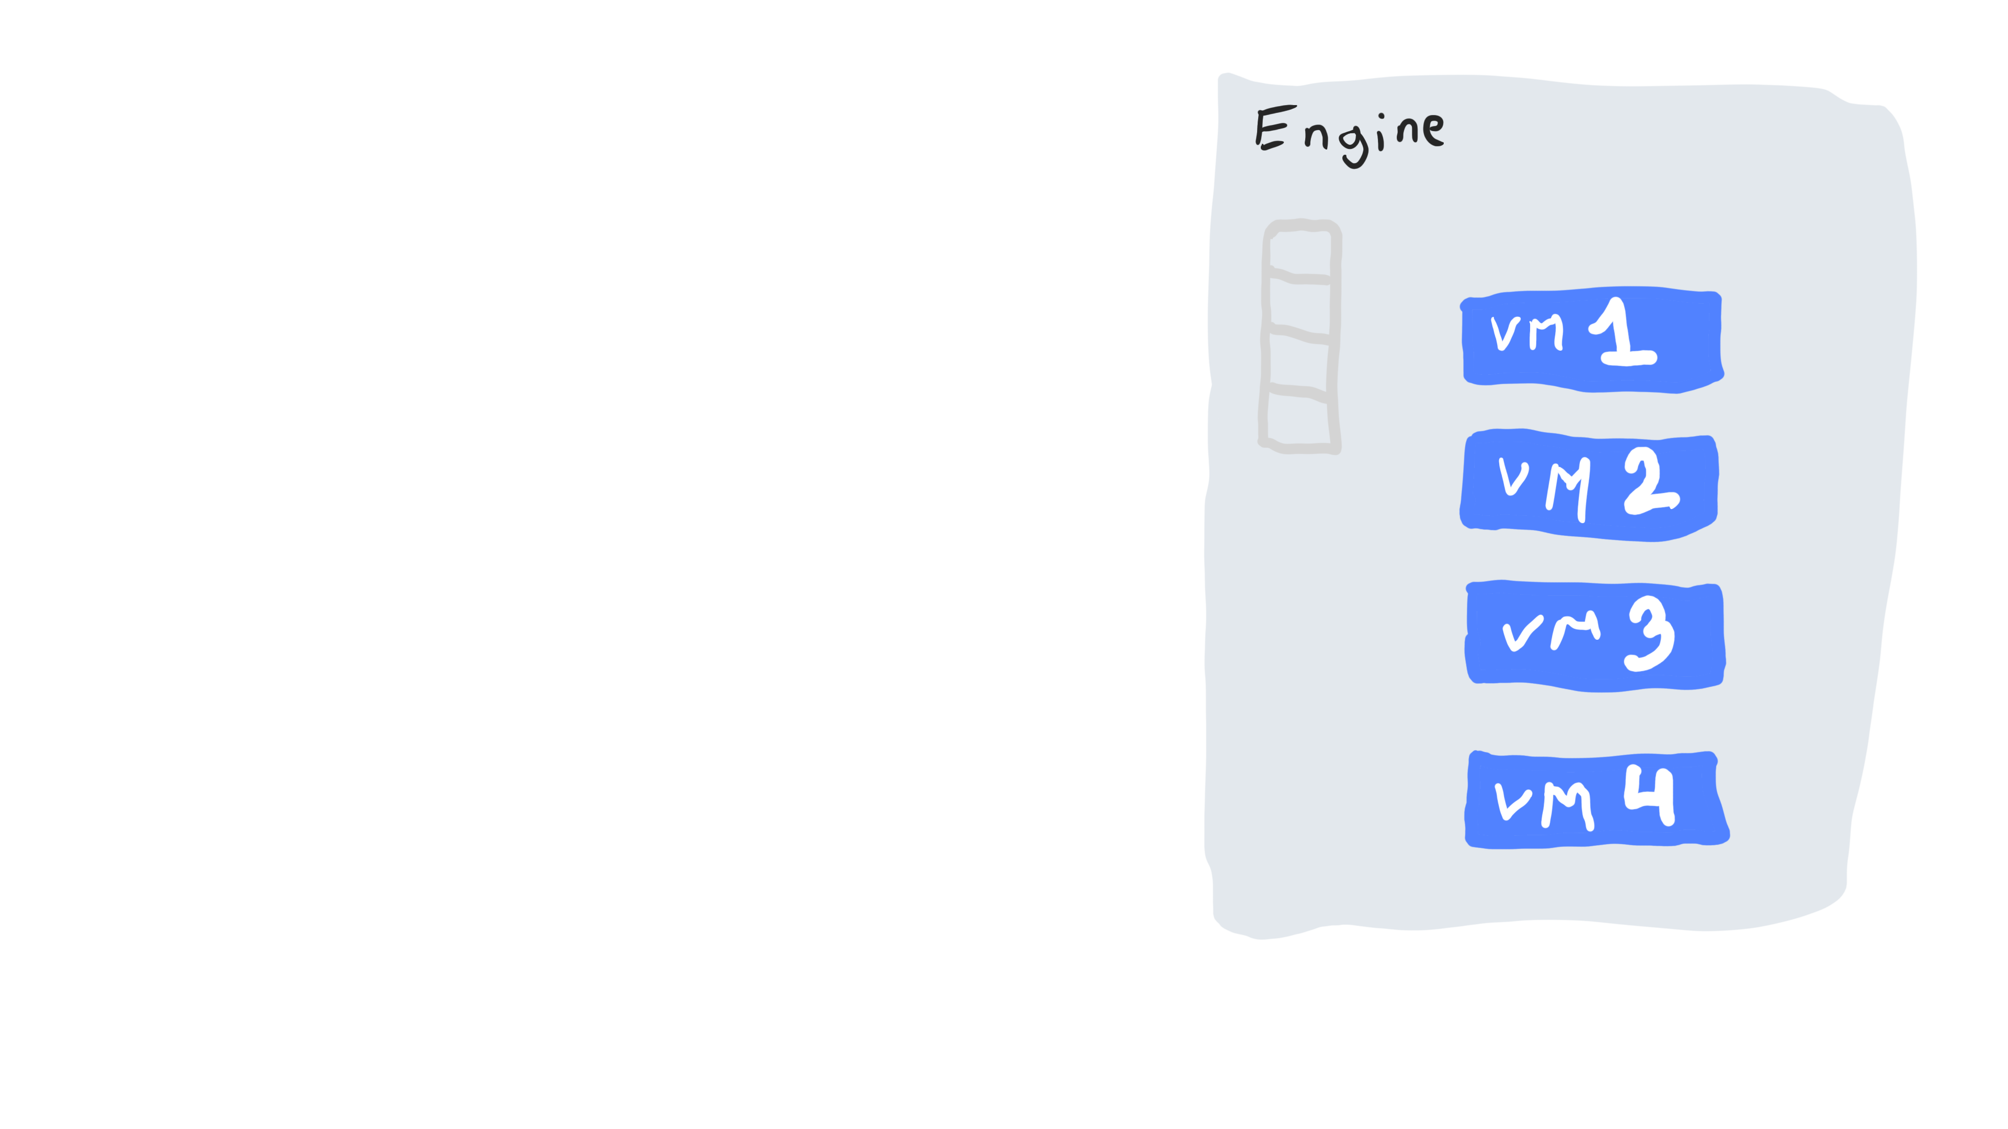
Очередь задач пустая
    Несколько экземпляров функций
    Новую задачу берёт последний освободившийся

Slide 93
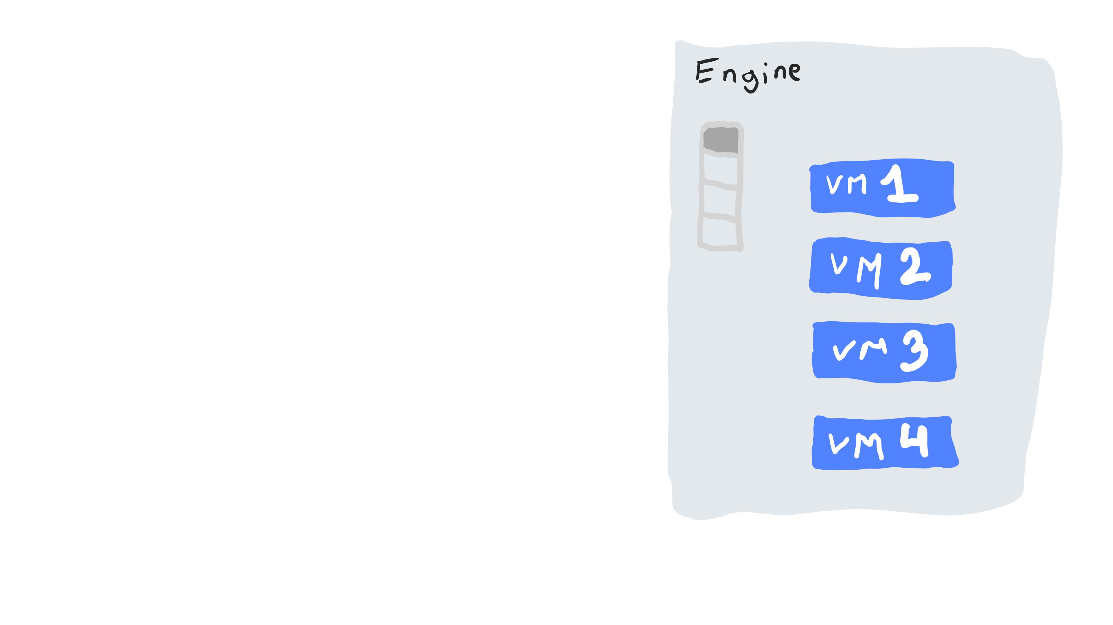
Очередь задач пустая
    Несколько экземпляров функций
    Новую задачу берёт последний освободившийся
Notes:
37:30

Slide 94
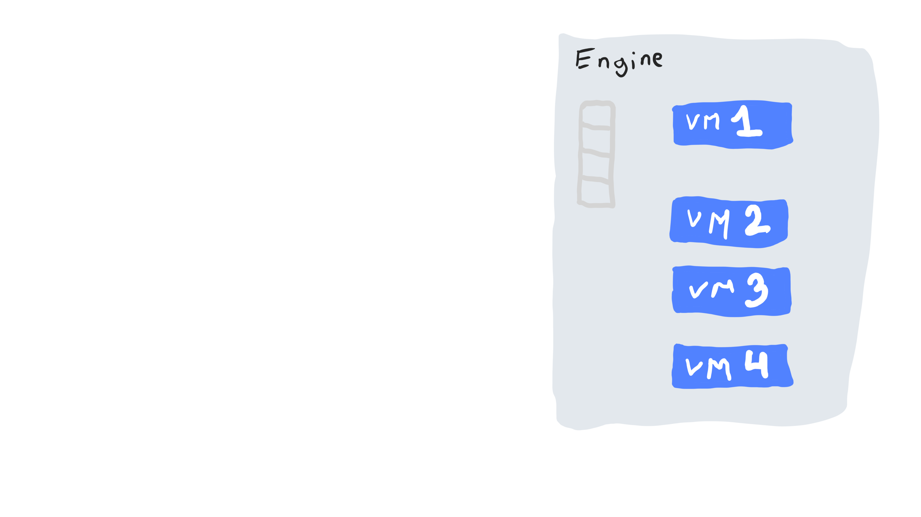
Очередь задач пустая
    Несколько экземпляров функций
    Новую задачу берёт последний освободившийся
Notes:
37:40

Slide 95
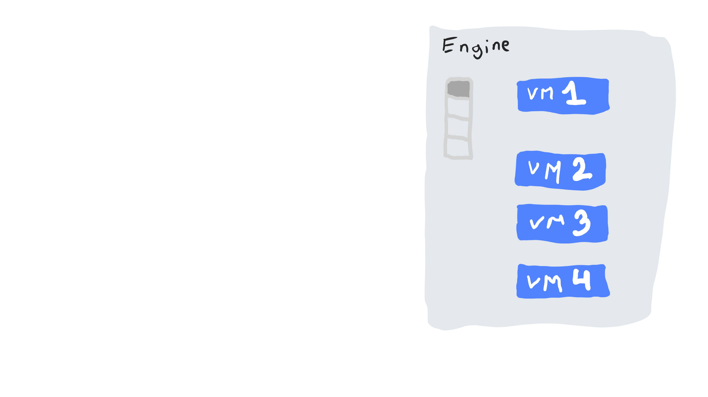
Очередь задач пустая
    Несколько экземпляров функций
    Новую задачу берёт последний освободившийся
Notes:
37:45

Slide 96
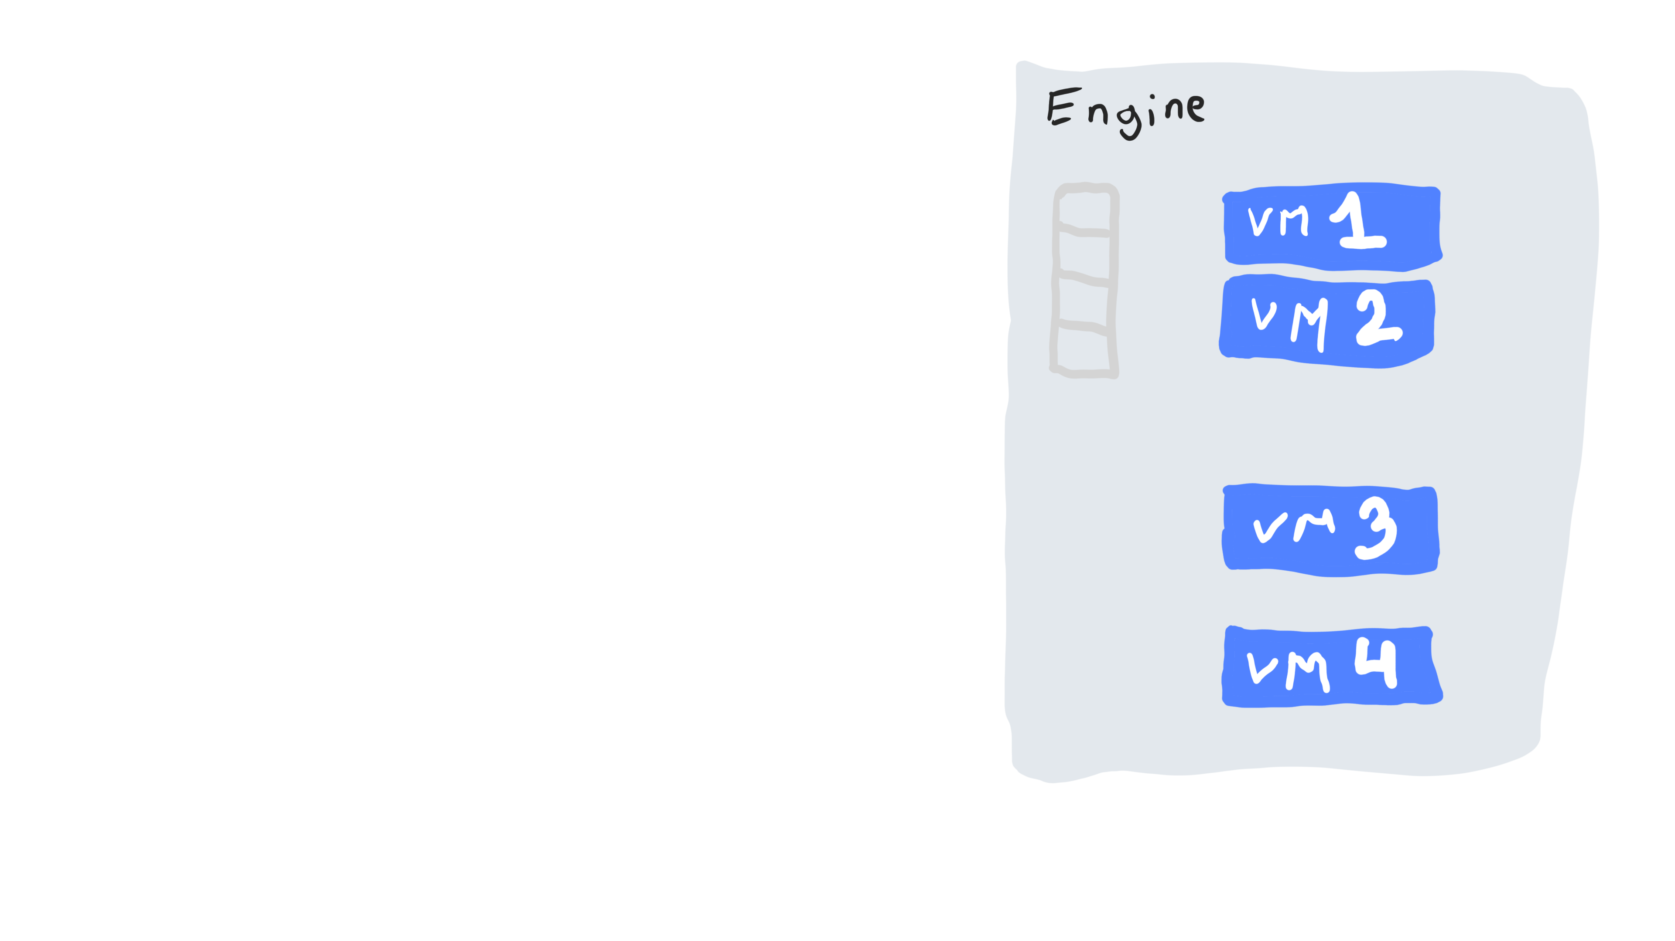
Очередь задач пустая
    Несколько экземпляров функций
    Новую задачу берёт последний освободившийся
Notes:
37:50

Slide 97
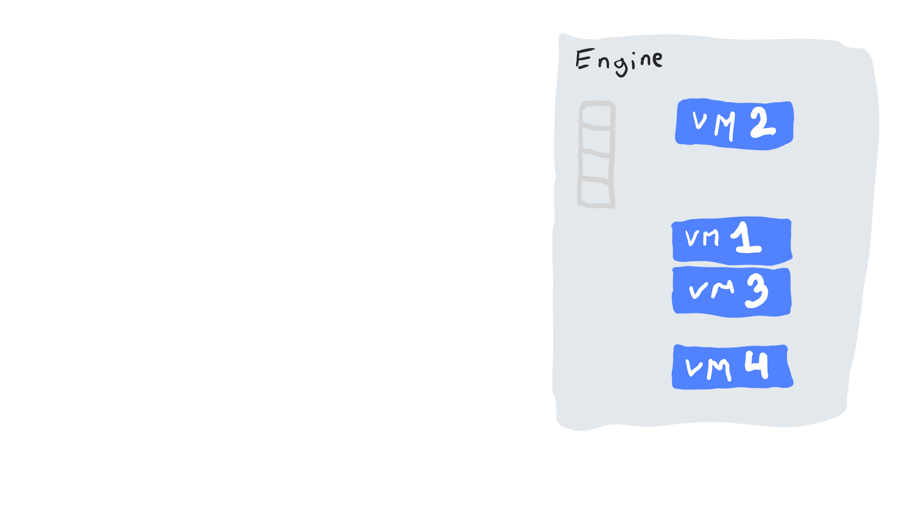
Очередь задач пустая
    Несколько экземпляров функций
    Новую задачу берёт последний освободившийся
Notes:
37:57

Slide 98
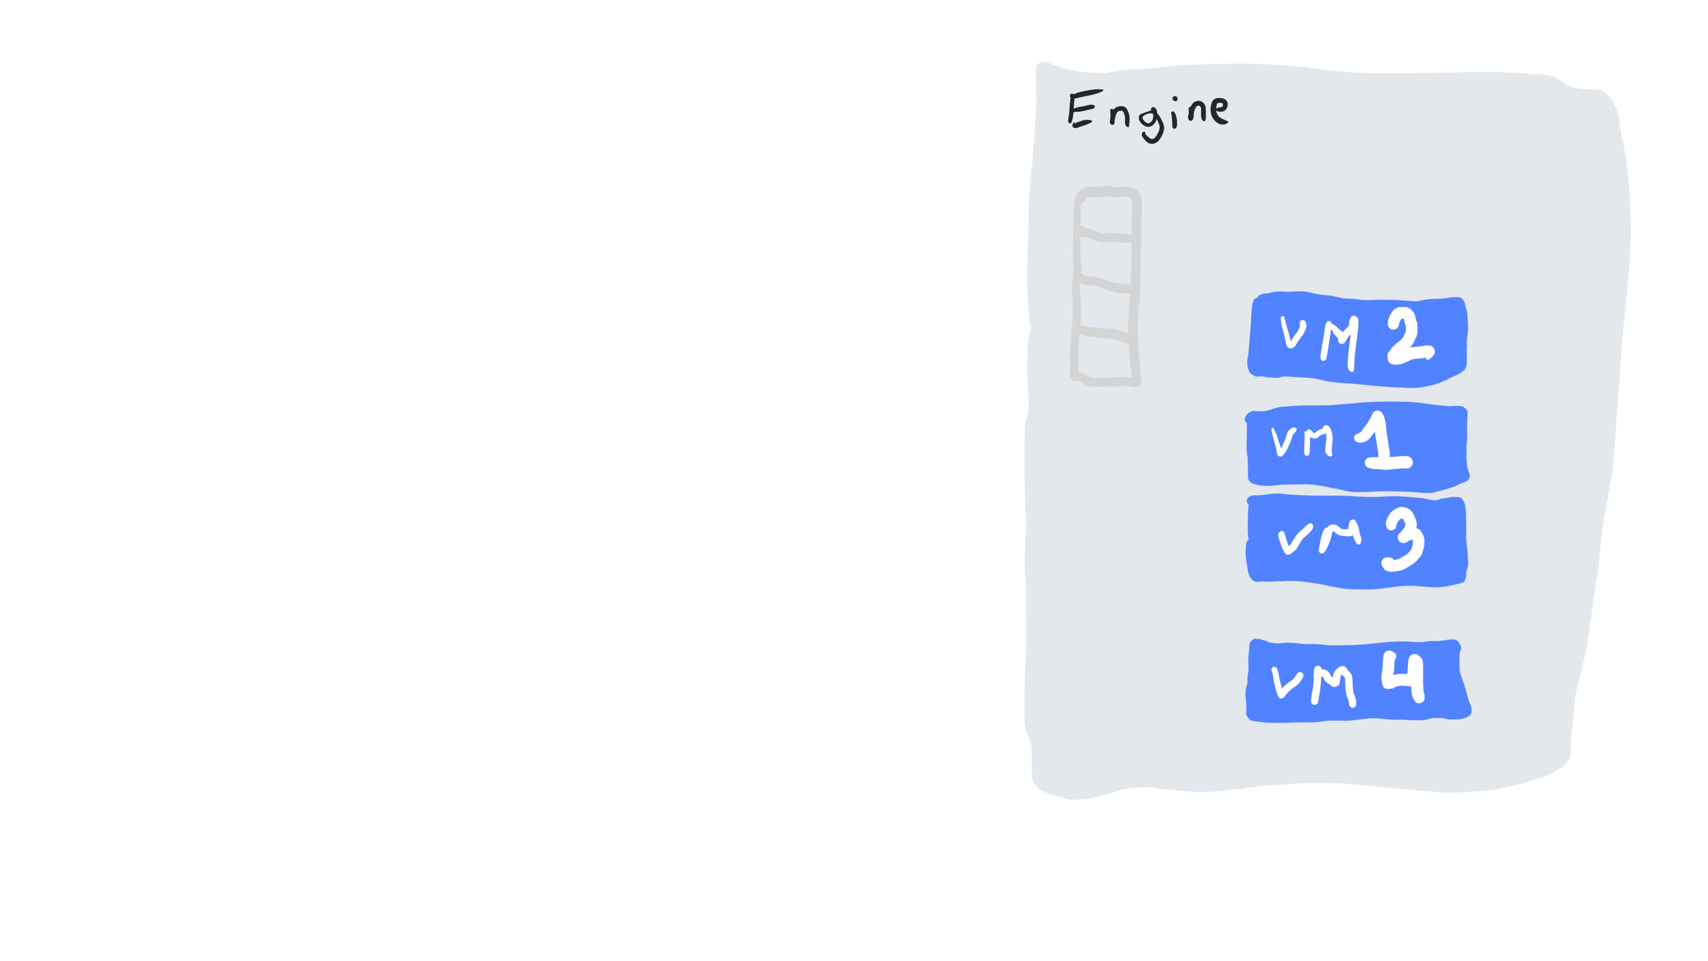
Очередь задач пустая
    Несколько экземпляров функций
    Новую задачу берёт последний освободившийся
Notes:
38:02

Slide 99

Очередь задач пустая
    Несколько экземпляров функций
    Новую задачу берёт последний освободившийся
Notes:
38:09

Slide 100
Очередь задач пустая
    Несколько экземпляров функций
    Новую задачу берёт последний освободившийся
Notes:
38:13

Slide 101
Очередь задач пустая
    Несколько экземпляров функций
    Новую задачу берёт последний освободившийся
Notes:
38:16

Slide 102

Очередь задач пустая
    Несколько экземпляров функций
    Новую задачу берёт последний освободившийся

Slide 103

А что если запросов будет много?
103

Slide 104
Квоты
    Одновременно запущенные экземпляры функций
    Потребляемая память
    Одновременно выполняемые запросы
Превысили — HTTP 429
Notes:
39:50

Slide 105

Проблема деплоя новой версии
Notes:
40:15

Slide 106
Проблема деплоя новой версии
Notes:
40:42

Slide 107

Проблема деплоя новой версии
Notes:
40:55

Slide 108
Проблема деплоя новой версии
Notes:
41:22

Slide 109
Проблема деплоя новой версии

Slide 110
Pipelines
Notes:
41:44

Slide 111
Pipelines
Notes:
41:55

Slide 112
Pipelines
Notes:
41:59

Slide 113
Pipelines
Notes:
42:04

Slide 114
Pipelines
Notes:
42:06

Slide 115
Pipelines
Notes:
42:17

Slide 116
Pipelines
Notes:
42:28

Slide 117
Pipelines
Notes:
42:29

Slide 118
Pipelines
Notes:
42:36

Slide 119
Pipelines
Notes:
42:44

Slide 120
Pipelines
Notes:
42:53

Slide 121
Pipelines
Notes:
42:52

Slide 122
Pipelines
Notes:
43:01

Slide 123

      Что такое Serverless
      Как работают
      Cloud Functions
      Внутреннее устройство
      Cloud Functions
Notes:
43:40

Slide 124
Autoscaler
    Фоновый процесс
    Запускается не чаще чем раз в 500 мс

Slide 125
Up Scale
    Очередь больше, чем
    количество экземпляров, на 30%
Notes:
44:20

Slide 126
Up Scale
    Очередь больше, чем
    количество экземпляров, на 30%
    Создаём экземпляр тут же
Notes:
44:43

Slide 127
Up Scale
    Сумма очередей больше, чем сумма экземпляров, на 30%
Notes:
45:03

Slide 128
Up Scale
    Сумма очередей больше, чем сумма экземпляров, на 30%
    Создаём экземпляр
    на новом Engine
Notes:
45:21

Slide 129
Up Scale
    Сумма очередей больше, чем сумма экземпляров, на 30%
    Создаём экземпляр
    на новом Engine
Notes:
45:29

Slide 130
Создаём экземпляр
    Взяли виртуалку
Notes:
45:32

Slide 131
Создаём экземпляр
    Взяли виртуалку
    Смонтировали диск
    Добавили память
Notes:
45:36

Slide 132
Memory hot plug
    Добавляем 128 MB — Ok
    Добавляем 512 MB — Fail
Notes:
45:51

Slide 133
Для добавления памяти нужна память
    Добавляем 128 MB — Ok
    Добавляем 512 MB — Fail

Slide 134
Двухэтапное добавление памяти
    Добавляем 128 MB
    Добавляем всё остальное
Notes:
46:47

Slide 135
Создаём экземпляр
    Взяли виртуалку
    Смонтировали диск
    Добавили память
Notes:
46:56

Slide 136
Создаём экземпляр
    Взяли виртуалку
    Смонтировали диск
    Добавили память
    Запускаем
    Serverless Runtime
Notes:
46:59

Slide 137
Запуск Runtime
  Проставляем переменные окружения
  и запускаем Runtime с помощью виртуальной
  консоли QEMU
Notes:
47:05

Slide 138
Проблемы с Environment variables
    Команды — Ok
    Переменные окружения — не всегда
Notes:
47:18

Slide 139
Проблемы с Environment variables
    Консольный буфер 1,5 KB
    Всё, что больше, — в /dev/null
Notes:
47:28

Slide 140
Проблемы с Environment variables
    Консольный буфер 1,5 KB
    Всё, что больше, — в /dev/null
    Отправляем команды кусочками

Slide 141

Неправильное время
  Перед выполнением функции
  синхронизируем время

Slide 142
Обработка запроса
    Взяли задачу

Slide 143
Обработка запроса
    Взяли задачу
    Выполнили её

Slide 144

Обработка запроса
    Взяли задачу
    Выполнили её
    Suspend

Slide 145
Обработка запроса
    Взяли задачу
    Выполнили её
    Suspend
    Планировщик может
    решить потушить экземпляр

Slide 146


Down Scaling
Много
Cold Start
«Скушаем» все ресурсы

Slide 147
Down Scaling
    Если экземпляр долго не работал — прибиваем
    Насколько долго — зависит

Slide 148

А могут ли быть проблемы, если microVM стартует быстро?

Slide 149

Холодный старт больше секунды

Slide 150
Холодный старт больше секунды
    На DNS-запрос не получили ответ
    Retry timeout настраивается в секундах

Slide 151
Холодный старт больше секунды
    На DNS-запрос не получили ответ
    Retry timeout настраивается в секундах
    Исправили libc
    Поправили работу с сетью

Slide 152



Serverless Runtime

Slide 153
Задачи Serverless Runtime
    Загрузить обработчик
    Взять из очереди задачу
    Десериализовать
    Вызвать обработчик
    Сериализовать ответ / обработать ошибки

Slide 154
Получение задач
    Ходим к Engine через HttpClient
    Десериализуем через System.Text.Json

Slide 155
DLL hell
    Runtime ссылается на сборку System.Text.Json
    Функция тоже ссылается на System.Text.Json,
    но новой версии
    Используем AssemblyLoadContext

Slide 156
Вызов Handler
public class Call : Handler
{
private dynamic _next;
public virtual object FunctionHandler(Request param)
{
dynamic arg = PrepareParam(param);
return next.FunctionHandler(arg);
}
private dynamic PrepareParam(Request param) => { ... }
}

Slide 157
Уменьшаем время
Cold Start
    Cкомпилированы с ReadyToRun

Slide 158

Ограниченные ресурсы
    Напоминает работу
    в ограниченном контейнере
    Выставлена переменная окружения DOTNET_RUNNING_IN_CONTAINER

Slide 159

WorkstationGC
    Минимальные GC паузы
    Потребляет меньше памяти

Slide 160

Настройки через переменные окружения
    Отключить/включить Tired PGO:
    DOTNET_TieredPGO=1
      https://learn.microsoft.com/ru-ru/dotnet/
      core/runtime-config/

Slide 161
Настройки через переменные окружения
    Отключить/включить Tired PGO:
    DOTNET_TieredPGO=1
      Thread Pool — не настраивается
      GC – не настраивается
      https://learn.microsoft.com/ru-ru/dotnet/
      core/runtime-config/

Slide 162

Будущее
    Компилировать с ReadyToRun и ваш код
    .NET 8 Runtime

Slide 163

      Что такое Serverless
      Как работают
      Cloud Functions
      Внутреннее устройство
      Cloud Functions

Slide 164
Использование рантаймов

Slide 165
Если не пользовались — попользуйтесь.
Если уже пользовались — приходите поговорить
    Что дальше:
    Чат с комьюнити:
    https://t.me/YandexCloudFunctions
    Примеры:
    https://github.com/yandex-cloud-examples
    Поиграть в Serverless Game:
    https://game.serverless.yandexcloud.net/login.html
    Исходники GitHub: https://clck.ru/zLrZ5
https://maxshoshin.ru/dotnext2023.html

